Slide 1
Solunumun Dinamiği
Prof. Dr. Can Akçalı
(akcali@ankara.edu.tr)
D2M2

Slide 2
Plan
Solunum Sistemi
Gaz yasaları ve Toplu Akış
Solunum Mekaniği
Basınç-Hacim Değişiklikleri
Ventilasyon

Slide 3
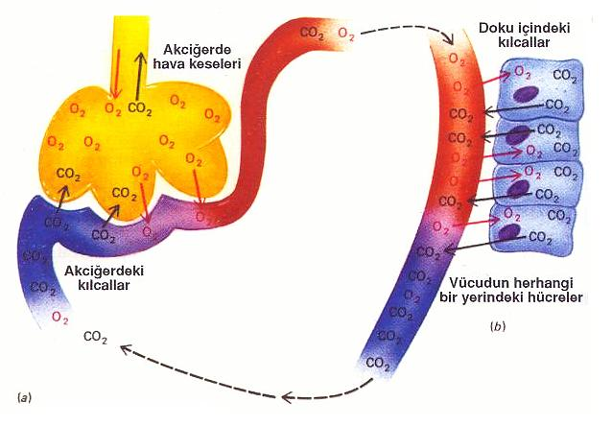
Hücre Dışı Solunum
Hücre İçi Solunum
Solunum organlarına dolan havadaki oksijenin yakalanıp hücrelere kadar taşınması, hücrelerde oluşan karbondioksitin aynı yolla solunum organlarına getirilmesidir.
Solunum organlarıyla dış ortamdan hava alınması ve verilmesi, yani soluk alıp vermeye denir.

Slide 4
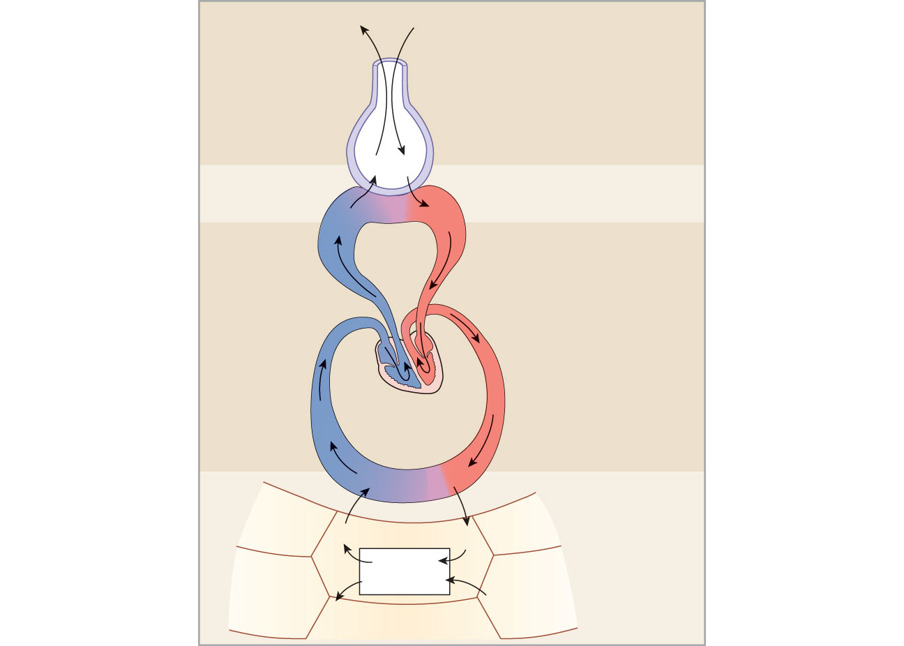
Solunum Sistemi
CO₂
O₂
Hava yolları
Değişim I: atmosferden
Akciğere
(ventilasyon)
Alveoller
CO₂
O₂
Değişim II: Akciğerden
kana
CO₂
O₂
Pulmoner dolaşım
Kanda gazların
taşınımı
Sistemik dolaşım
CO₂
O₂
CO₂
O₂
Değişim III: kandan
hücrelere
Hücre içi solunum
Hücreler
Besinler
ATP

Slide 5
Solunum Sistemi
Atmosfer ile kan arasında gaz alışverişi
CO₂ ile homeostatik vücut pH regülasyonu ve Asit- Baz dengesinin sağlanması
Solunum havasındaki patojen ve irritan maddelerden korunma
Vokal kordlardan hava geçmesi ile sesin oluşumu- Fonasyon
Biyoaktif maddelerin üretimi, metabolizması, düzenlenmesi

Slide 6
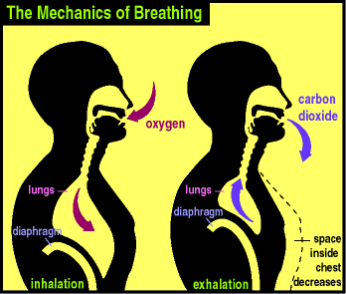
SOLUNUMLA İLGİLİ GENEL TANIMLAR
Basıncın yüksek olduğu yerden düşük olduğu yere doğru atmosfer havası akışı olur
Basınç farkını oluşturan kas yapısı
Akıma direnç
Tüp çapı
Atmosfer havası akciğerlerde bulunan alveollere girer, çünkü alveollerdeki hava basıncı atmosferik basınçtan daha küçüktür
Akciğer alveollerinin hava basıncına göre daha düşük olabilmesi torasik boşluğun hacminde artma ile gerçekleşir

Slide 7
SOLUNUMLA İLGİLİ GENEL TANIMLAR
Atmosfer havasının akciğerlere giriş çıkış süreçleri Ventilasyon olarak adlandırılır.
Diffüzyon akciğer havası ile akciğer kılcal damarları arasındaki gaz alış veriş sürecidir ve dış solunumun ikinci evresidir.
Perfüzyon, kanın akciğerlerdeki kılcal damarlara giriş sürecidir ve dış solunumun üçüncü evresi olarak adlandırılır.

Slide 8
Solunum Sistemi Parçaları
İletim sistemi
Alveoller
Toraksın kas ve kemik yapısı

Slide 9
Solunum sisteminin esas organı akciğerlerdir. Oksijen ve karbondioksit gazlarının değişimi bu organda olur.
Solunum sistemini oluşturan organlar üst ve alt solunum yolları olmak üzere 2’ye ayrılır.

Slide 10
Solunum Sistemi Anatomisi
Pharynx
Nasal cavity
Sternocleido- mastoids
Vocal cords
Üst Solunum
Sistemi
Tongue
Scalenes
Esophagus
Larynx
Trachea
Alt Solunum
Sistemi
External intercostals
Internal intercostals
Diaphragm
Abdominal muscles
Right lung
Left lung
Right bronchus
Diaphragm
Left bronchus
Muscles of inspiration
Muscles of expiration

Slide 11
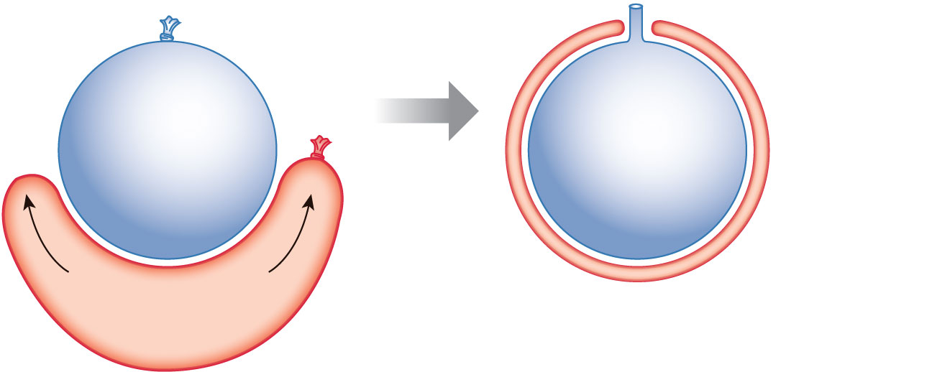
Solunum Sistemi
Hava dolu balon
Akciğerlerdeki
hava
Plevral sıvı
Plevral membran
Sıvı dolu balon

Slide 12
Hava yolları
Larynx
Trachea
Cartilage ring
Left primary bronchus
Secondary bronchus
Bronchiole
Alveoli

Slide 13
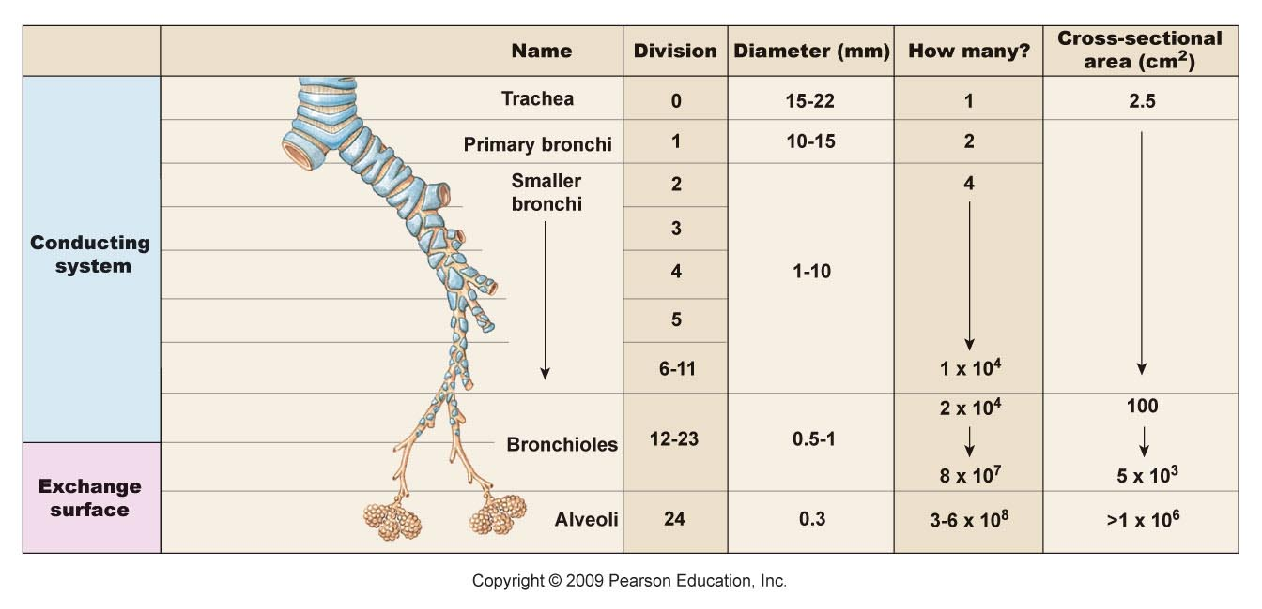
Hava yolları

Slide 14
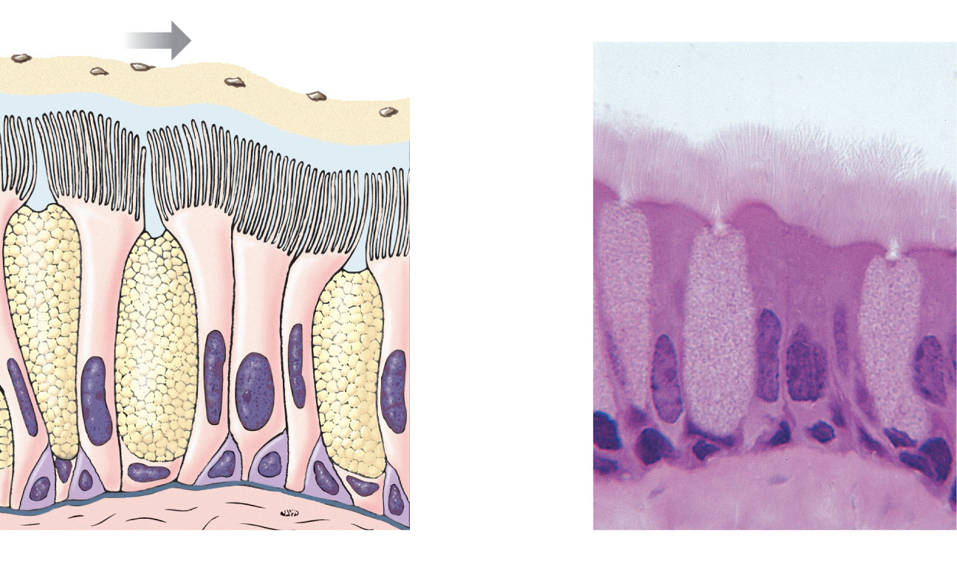
Titrek Tüylü Epitel Hücreleri
Cilia move mucus to pharynx
Dust particle
Mucus layer traps inhaled particles.
Watery saline layer allows cilia to push mucus toward pharynx.
Cilia
Goblet cell secretes mucus.
Nucleus of columnar epithelial cell
Basement membrane
Ciliated epithelium of the trachea

Slide 15
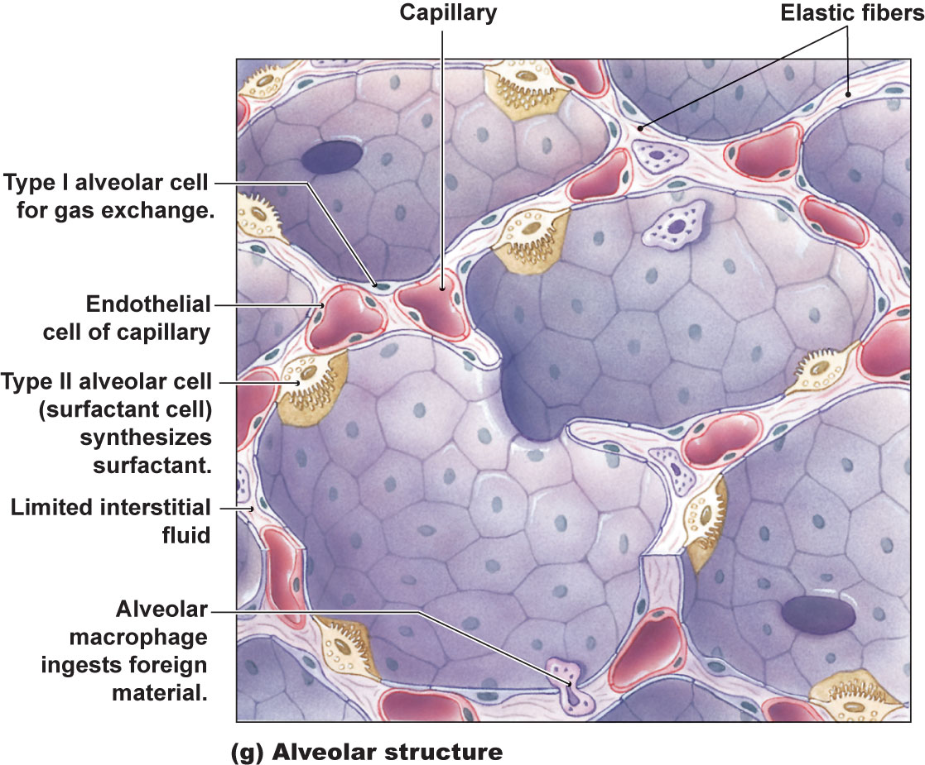
Alveolar Yapı

Slide 16
Akciğerler ve Solunum
Akciğerler, solunum işlevine aktif olarak katılmazlar, esneklik ve direnç özellikleri ile pasif yanıtlarda bulunurlar.
Göğüs kafesi iç yüzeyi ile akciğerlerin dışını çevreleyen plevra zarları arasında bulunan plevra sıvısı, statik sürtünmeleri ortadan kaldırır ve akciğerler göğüs kafesi içinde serbestçe kayabilirler.
Normal bir soluk verme pasiftir ve soluk alma sırasında depolanmış potansiyel enerji ile sürdürülür.

Slide 17
Akciğerler mekanik açıdan dinamik bir organdır.
Akciğerlerdeki hücreler, farklı türlerdeki fiziksel
kuvvetlerin etkisinde kalırlar.
Örneğin, Solunum çevrimi süresince;
Hava yolları ve alveoller boyunca uzanan epitelyal
hücreler, çekme ve basınç kuvvetleri etkisinde
kalırlar.
CHRISTOPHER M., Am J Physiol Lung Cell Mol Physiol 283: L503–L509, 2002

Slide 18
SOLUNUMLA İLGİLİ GAZ YASALARI
Aynı sıcaklık, basınç ve hacim altında gazlar, aynı sayıda molekül içerirler. (Avogadro hipotezi)
Sabit sıcaklıkta tutulan belirli bir miktar gazın, hacmi ile basıncının
çarpımı sabittir. (Boyle yasası)
Sabit basınç altında tutulan belirli bir miktar gazın, hacmi sıcaklıkla doğru orantılı olarak artar. Sabit hacim altında tutulan bir gazın basıncı da, sıcaklıkla doğru orantılı olarak artar (Gay-Lussac yasası)

Slide 19
SOLUNUMLA İLGİLİ GAZ YASALARI
Bir gaz karışımı içinde bulunan gazlardan her bir cinsi, kap içinde yalnız başına bulunuyormuş gibi davranır ve kabın çeperine, diğer gazların varlığından etkilenmeyen, bir kısmi basınç uygular. (Dalton yasası)
P =P₀₂ + P_{CO2} + P_{N2} + P_{H20}
(Atmosfer basıncı; oksijen, karbondioksit, azot ve su buharının kısmi basınçları toplamına eşittir.)
Belirli bir miktar gazın (n mol) basıncı, hacmi ve sıcaklığı arasında,
P V = n R T ilişkisi vardır. (ideal gaz yasası)

Slide 21
Toplu Akış (Bulk Flow) Prensipleri
Akış yüksek basınçtan düşük basınca doğru olur
Boyle Yasası P₁V₁=P₂V₂
Hacmin azalması gaz moleküllerinin çarpışmasını ve basıncı artırır
Kaslar basınç farkı oluşturur
Torasik boşluğu arttırıp azaltarak havanın girme veya çıkmasına neden olur
Akışa direnç
Bronşiyol çapı değişiklikleri direnci artırır veya azaltır

Slide 22
Soluk alıp verme sürecinde toraks hareketi
SOLUK ALMA
SOLUK VERME
Diyafram kasılır
Diyafram eski haline döner
Göğüs kafesi yükselir ve/veya genişler
Göğüs kafesi iner ve/veya küçülür
İntratorasik hacimde artış
İntratorasik hacimde düşüş
İntratorasik basınçta düşüş
İntratorasik basınçta artış
Yüksek basınç dışardaki havanın akciğerlere girmesini sağlar
Akciğerlerdeki yüksek basınçlı hava, düşük basınçlı dış ortama çıkar

Slide 23
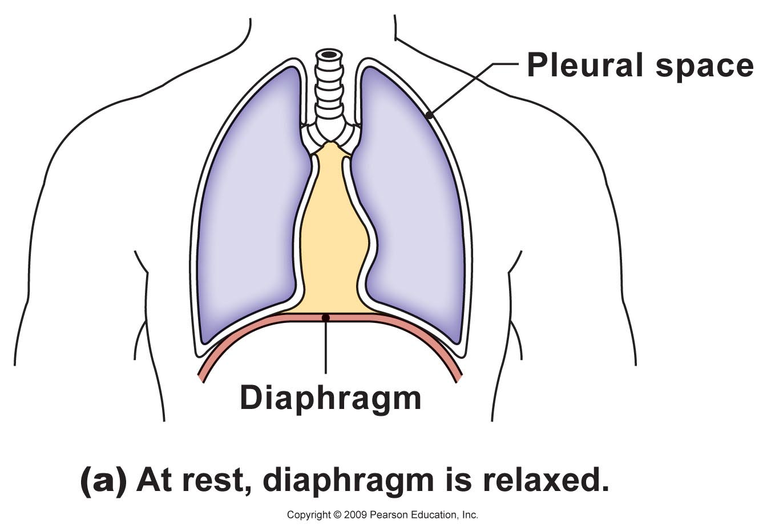
Diyafram Hareketleri

Slide 24
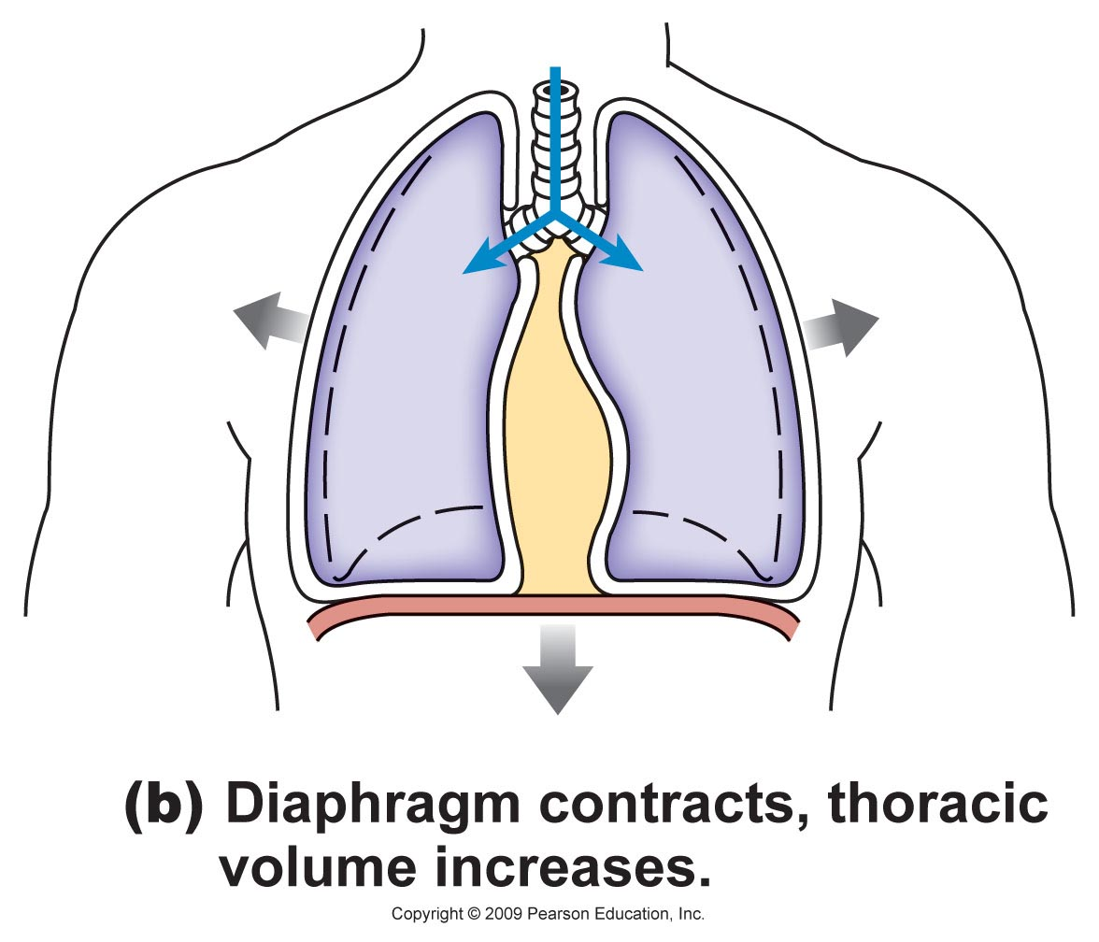
Diyafram Hareketleri
Gögüs bölgesi iç hacmi artar, basıncı azalır.
Karın bölgesi iç hacmi azalır, basıncı artar.
Böylelikle dış atmosfer basıncı yüksek
olduğundan alınan hava(O2) akciğer alveollerine
kadar dolar.

Slide 25
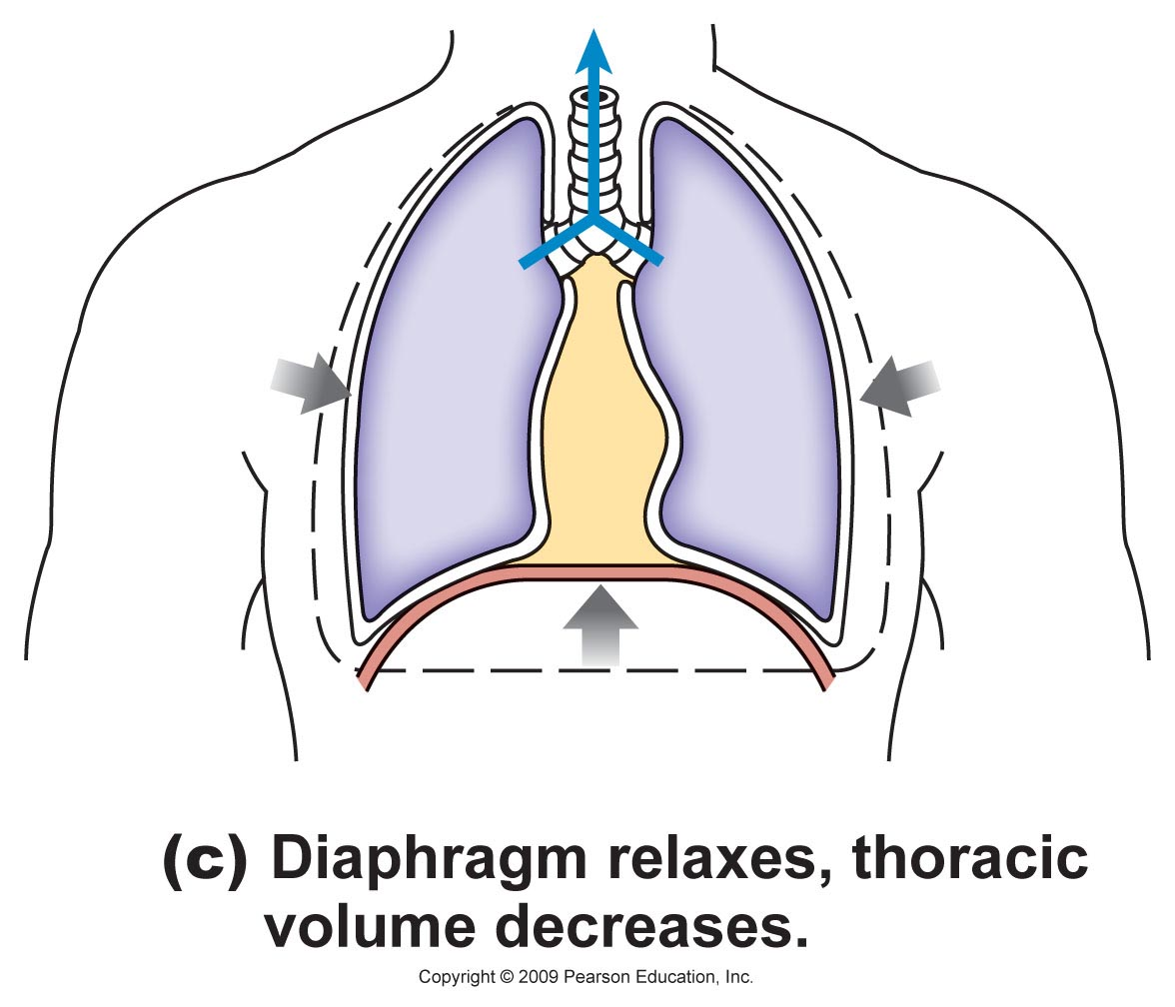
Diyafram Hareketleri
Gögüs bölgesi iç hacmi azalır, basıncı artar.
Karın bölgesi iç hacmi artar, basıncı azalır.
Böylelikle gögüs bölgesi basıncı fazla olduğundan alveollerdeki atık hava (CO2) dışarı atılır.

Slide 26
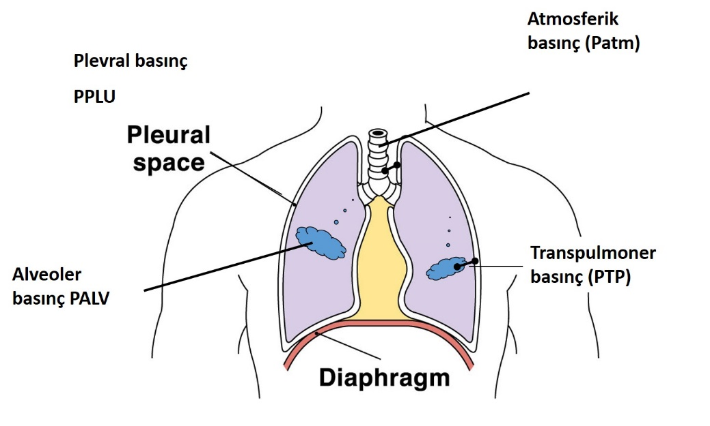
BASINÇ VE AKIŞ
Hava akışını ve akciğer hacmini sağlayan 3 basınç vardır:
1- ATMOSFER BASINCI (PATM): Barometrik basınç, normal olarak yaklaşık 760 mm Hg; 101,3 kPa
2- ALVEOL BASINCI (PALV): Akciğer basıncı (- 0,4 kPa = - 3 mmHg)
3- PLEVRAL BASINÇ (PPLU): Plevradaki basınç, akciğer ve toraks duvarı arasındaki basınç farkı (- 0,5 kPa = - 4 mmHg).
TOPLAM ∆BASINÇ = (PATM - PALV) +(PALV - PPLU) = ∆ PFLOW +∆PTRANSPULM
(PATM - PALV) = TRANSAIRFLOW BASINÇ: Hava akışını sağlayan atmosfer ve alveoller arası basınç farkı
∆ P = (PATM - PALV) = (Hava akışı) x (Akış direnci)
(PALV - PPLU) = TRANSPULMONARY BASINÇ: Bu basınç akciğerin hacmini sağlar ve böylece kompliyansa bağlıdır.

Slide 27
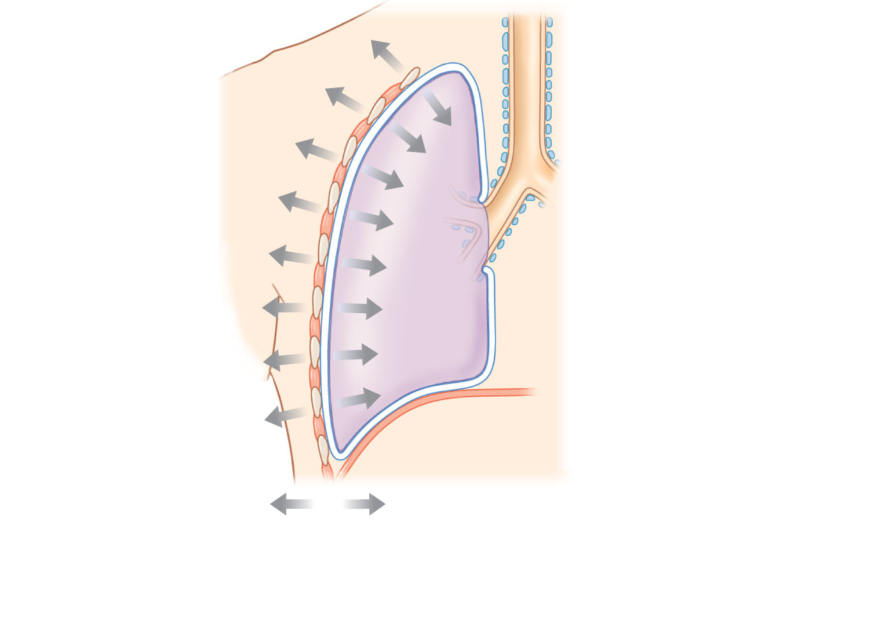
Plevral Boşlukta Subatmosferik Basınç
Ribs
P = –3 mm Hg
Intrapleural space
Pleural membranes
Diaphragm
Elastic recoil of the chest wall tries to pull the chest wall outward.
Elastic recoil of lung creates an inward pull.
(a) Normal lung at rest

Slide 28
Plevral Boşlukta Subatmosferik Basınç
P = P_{atm}
Lung collapses to unstretched size
Air
Intrapleural space
Pleural membranes
If the sealed pleural cavity is opened to the atmosphere, air flows in.

Slide 29
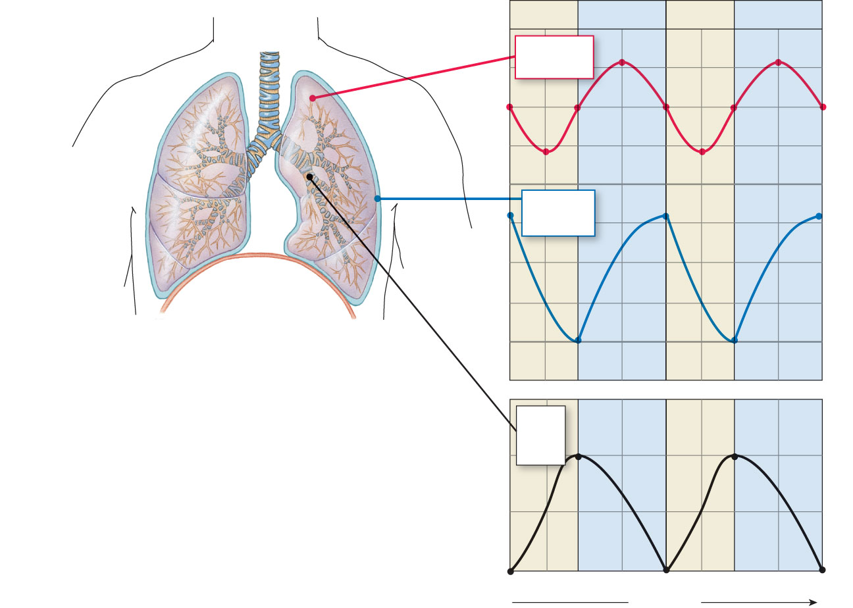
Hacim-Basınç Değişiklikleri
Inspiration
Expiration
Inspiration
Expiration
+2
Alveolar pressure (mm Hg)
A₄
Trachea
+1
A₁
A₃
A₅
0
Bronchi
–1
A₂
Lung
–2
B₁
Intrapleural pressure (mm Hg)
B₃
–3
–4
Diaphragm
–5
Right pleural cavity
Left pleural cavity
B₂
–6
750
Volume of air moved (mL)
C₂
500
250
C₁
C₃
0
1
2
3
4
5
6
7
8
Time (sec)

Slide 30
Alveoler Ventilasyon
Alveoller ve dış ortam arasında gaz değişimidir.
Alveoler ventilasyon: dakikada alveollere gelen taze hava volümü
Alveoler ventilasyon: dakikada alveolleri terk eden hava volümü

Slide 31
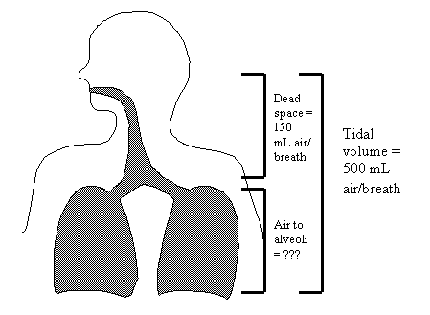
Anatomik Ölü Boşluk
Dakika volümü: Bir dakikada ağız veya burundan içeri giren ve dışarı çıkan hava volümü
≠
Alveoler volüm: Bir dakikada alveollere ulaşan ve alveolleri terk eden hava volümü
Alveoler volüm < Dakika volümü
İletici hava yolları – Anatomik ölü boşluk

Slide 32
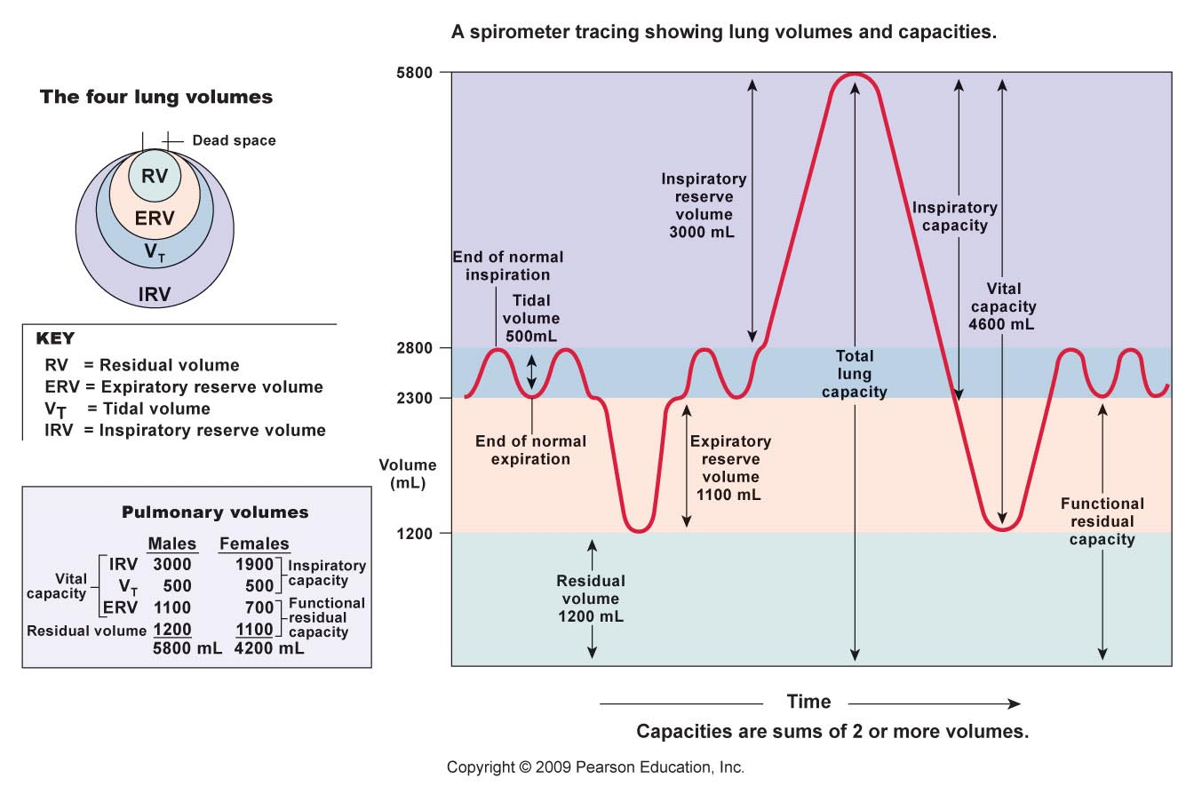
Akciğer Hacim ve Kapasitesi

Slide 33
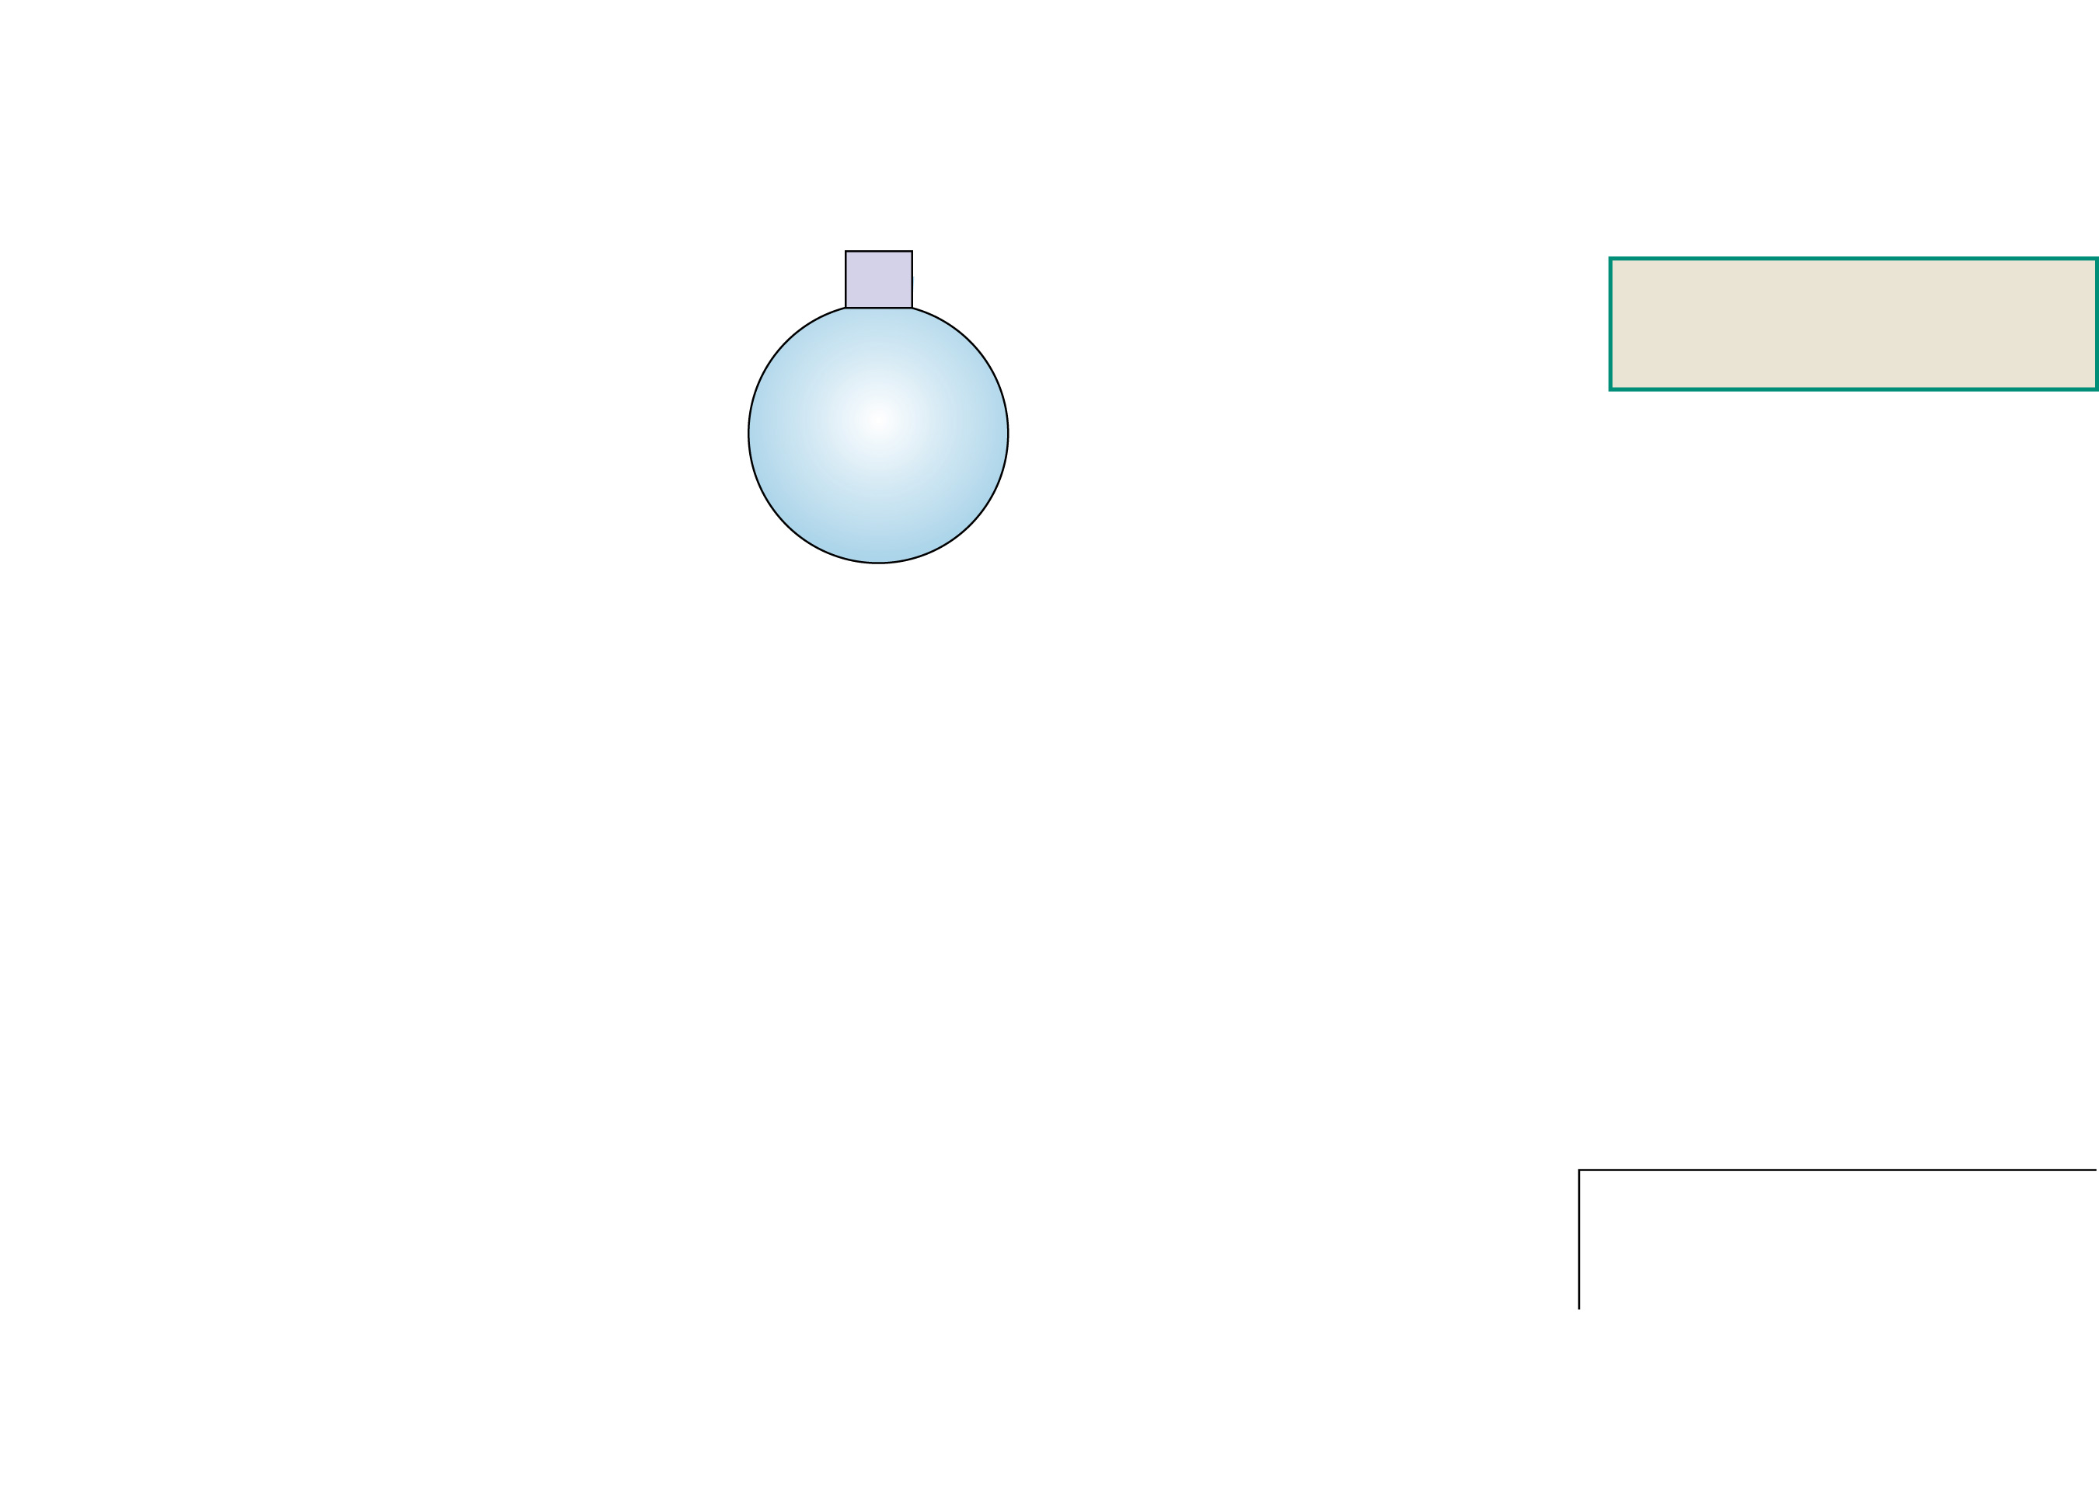
Ventilasyon
Dead space filled with fresh air
150 mL
1
End of inspiration
2700 mL
1
RESPIRATORY CYCLE IN ADULT
KEY
P
O₂
=
150 mm Hg (fresh air)
P
~
100 mm Hg (stale air)
O₂
~

Slide 34
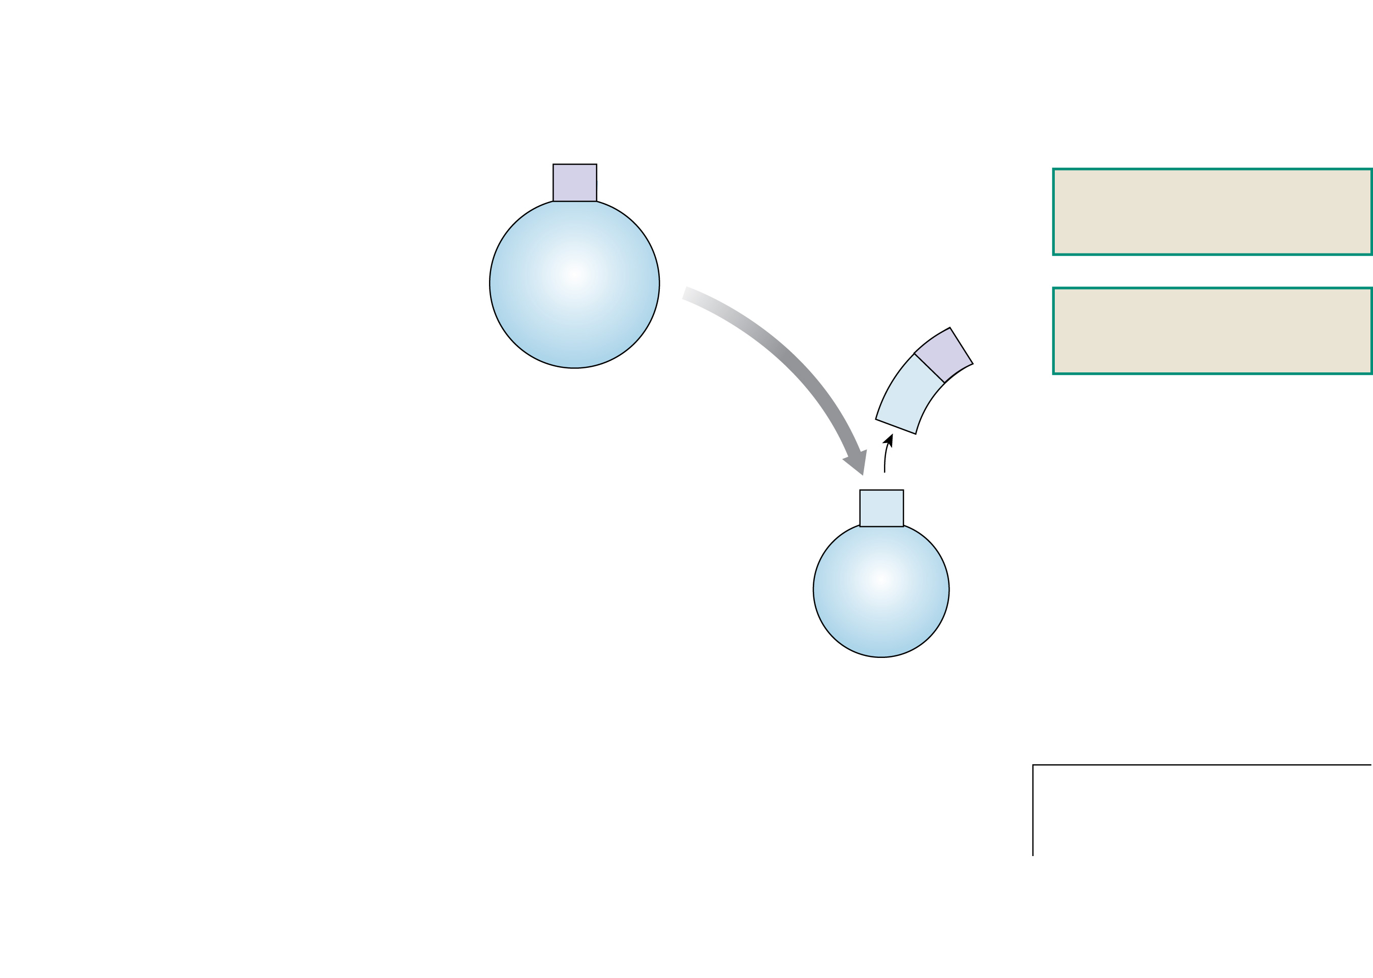
Ventilasyon
Dead space filled with fresh air
150 mL
The first exhaled air comes out of the dead space. Only 350 mL leaves the alveoli.
1
End of inspiration
2700 mL
1
2
Exhale 500 mL (tidal volume)
150
350
2
150 mL
RESPIRATORY CYCLE IN ADULT
2200 mL
KEY
P
O₂
=
150 mm Hg (fresh air)
P
~
100 mm Hg (stale air)
O₂
~

Slide 35
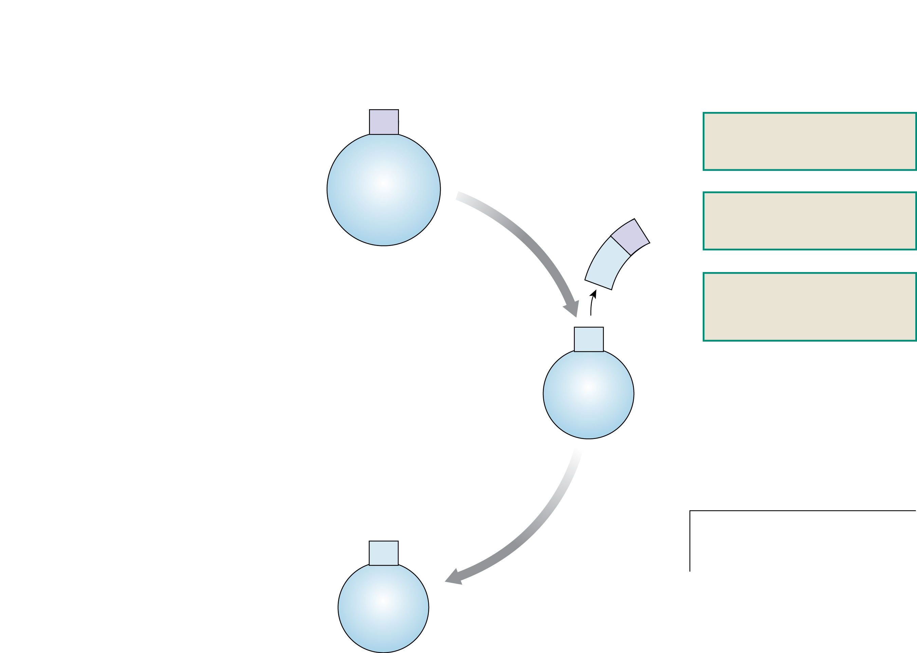
Ventilasyon
Dead space filled with fresh air
150 mL
The first exhaled air comes out of the dead space. Only 350 mL leaves the alveoli.
1
End of inspiration
2700 mL
1
2
Exhale 500 mL (tidal volume)
150
350
3
At the end of expiration, the dead space is filled with “stale” air from alveoli.
2
150 mL
RESPIRATORY CYCLE IN ADULT
2200 mL
Dead space filled with stale air
KEY
150 mL
P
O₂
=
150 mm Hg (fresh air)
P
~
100 mm Hg (stale air)
O₂
~
2200 mL
3

Slide 36
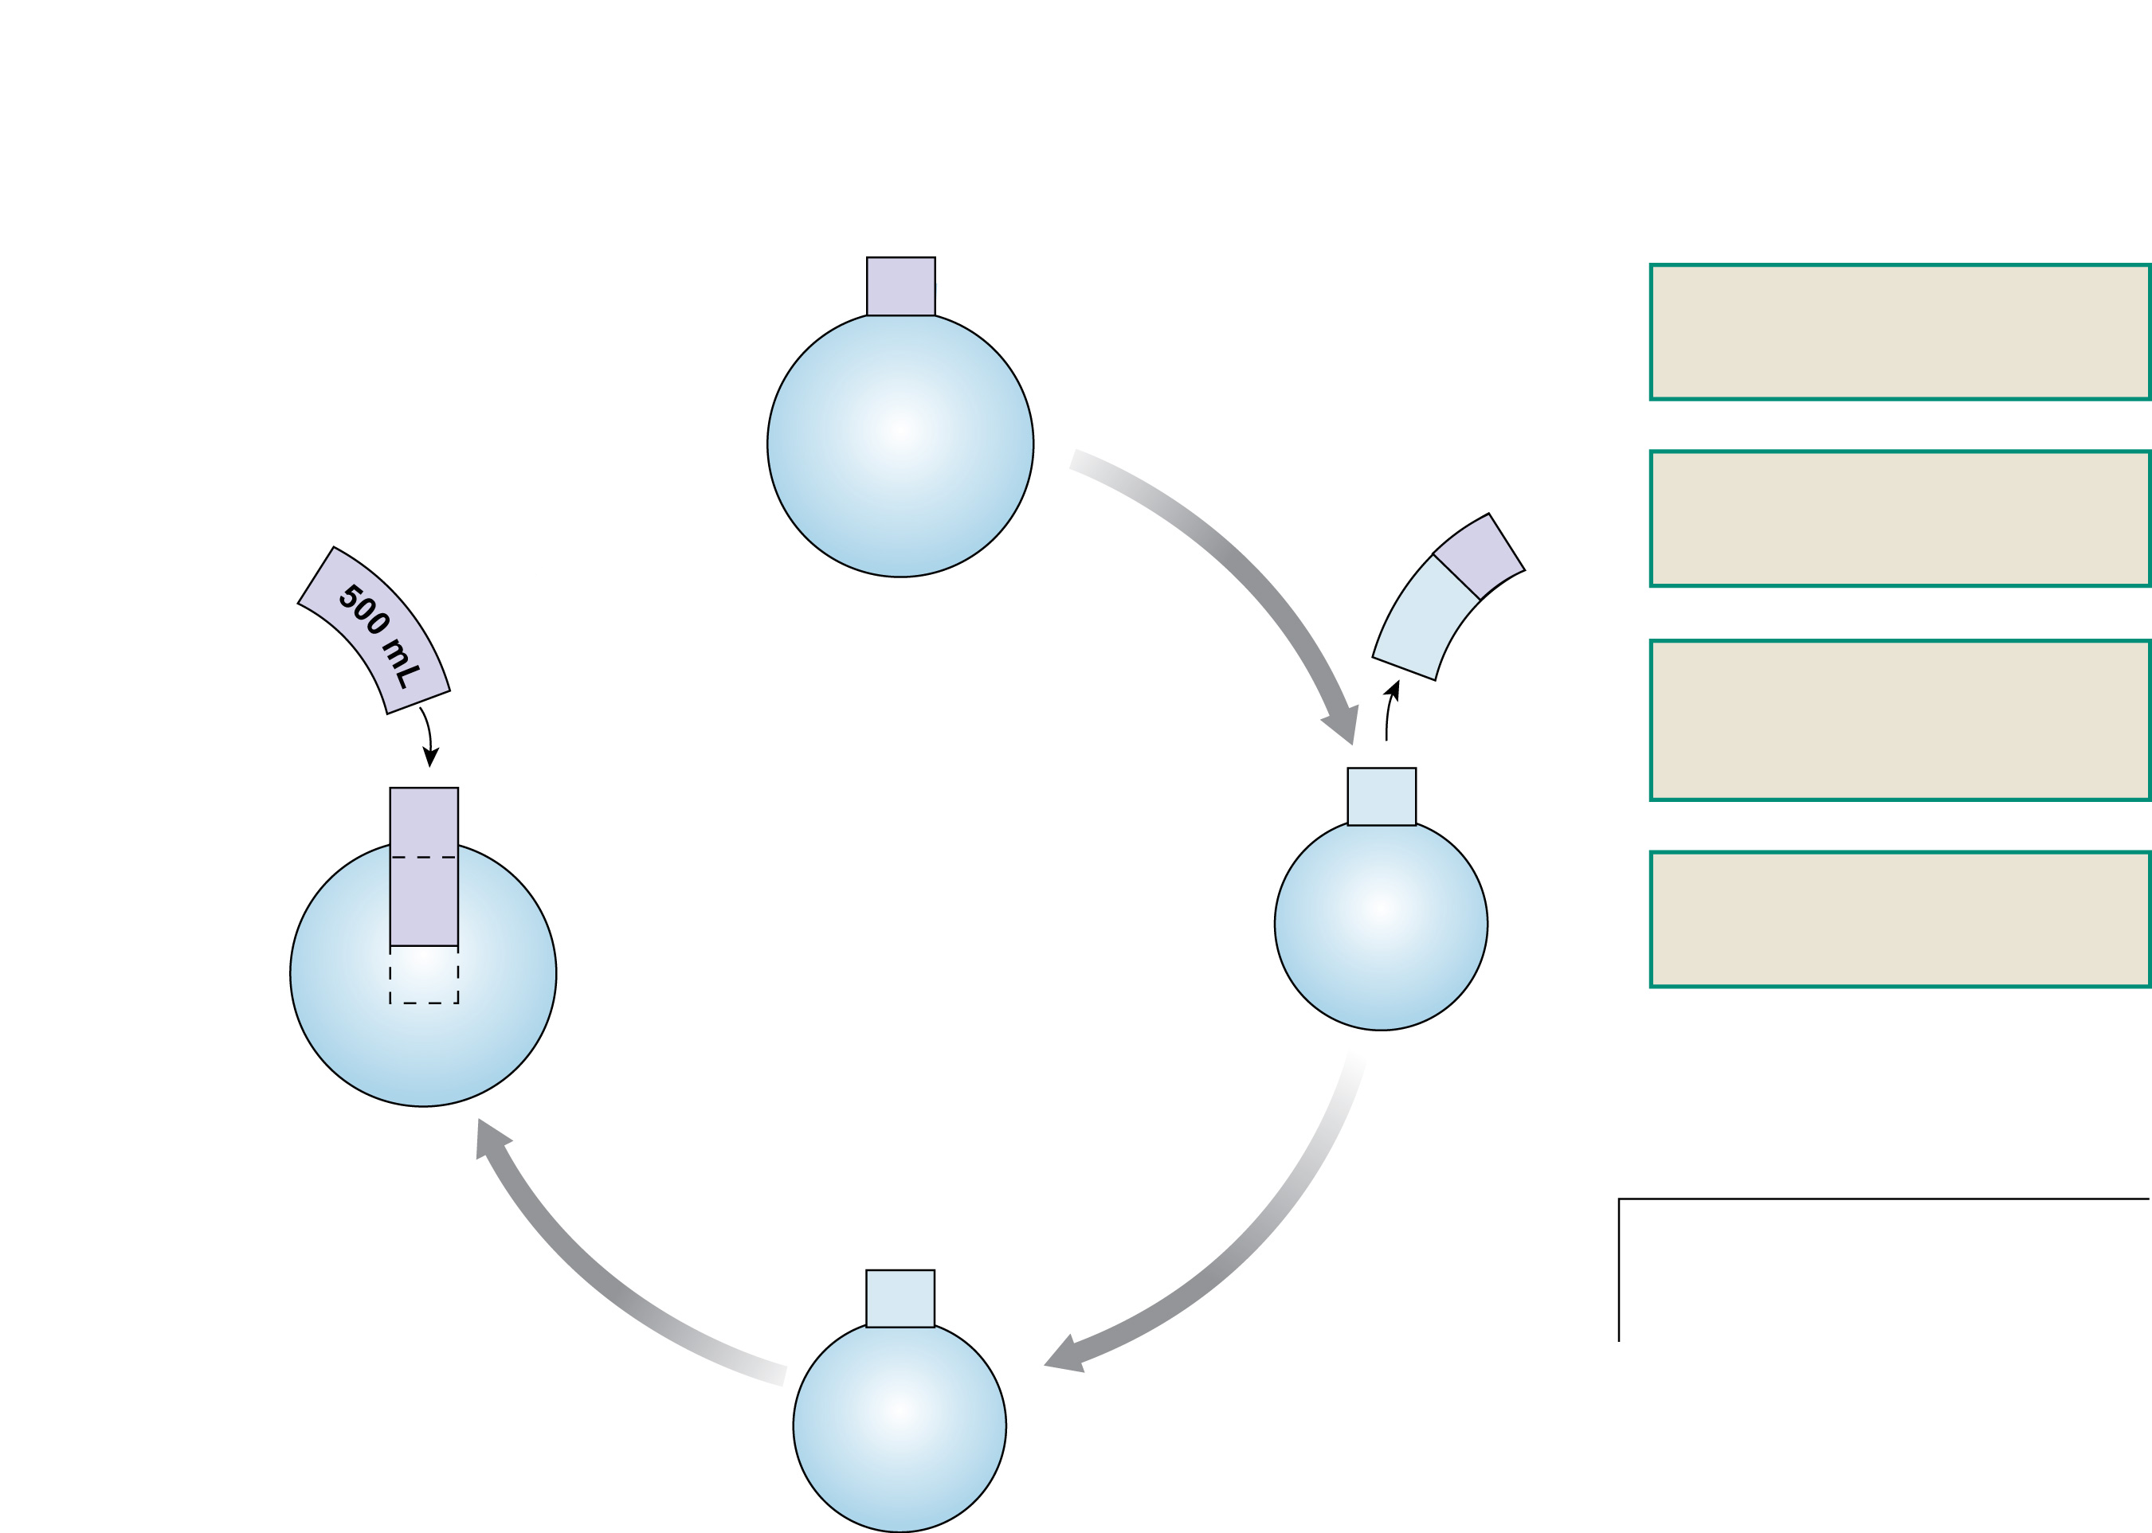
Ventilasyon
Dead space filled with fresh air
150 mL
The first exhaled air comes out of the dead space. Only 350 mL leaves the alveoli.
1
End of inspiration
2700 mL
1
Atmospheric
air
2
Exhale 500 mL (tidal volume)
150
350
3
At the end of expiration, the dead space is filled with “stale” air from alveoli.
Dead space is filled with fresh air.
2
150
150 mL
Only 350 mL of fresh air reaches alveoli
350
RESPIRATORY CYCLE IN ADULT
4
Inhale 500 mL of fresh air (tidal volume).
2200 mL
150
The first 150 mL of air into the alveoli is stale air from the dead space.
2200 mL
4
Dead space filled with stale air
KEY
150 mL
P
O₂
=
150 mm Hg (fresh air)
P
~
100 mm Hg (stale air)
O₂
~
2200 mL
3

Slide 37
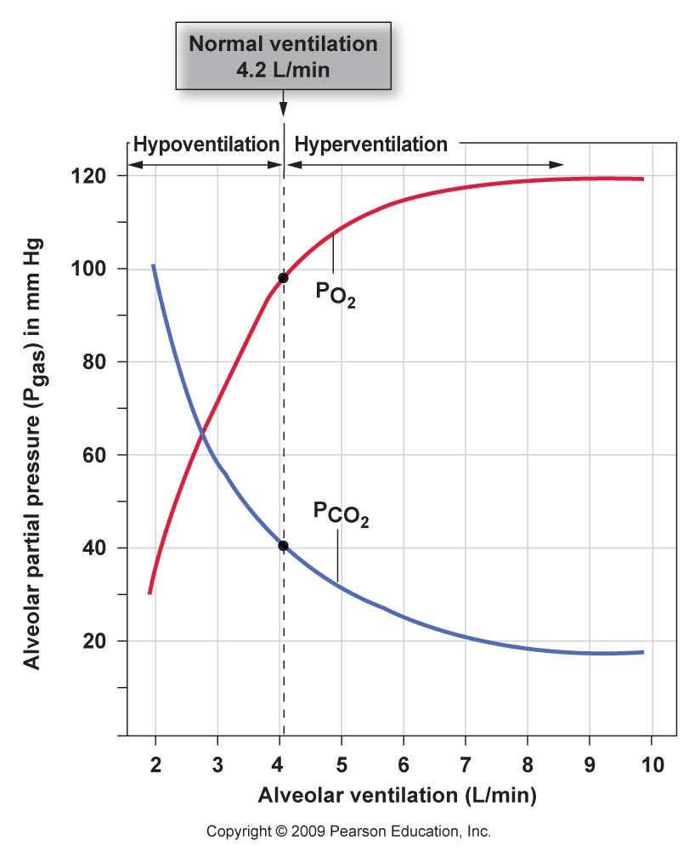
Ventilasyon
Alveolar ventilasyon arttıkça, alveolar P_{O2} artar ve P_{CO2} azalır

Slide 38
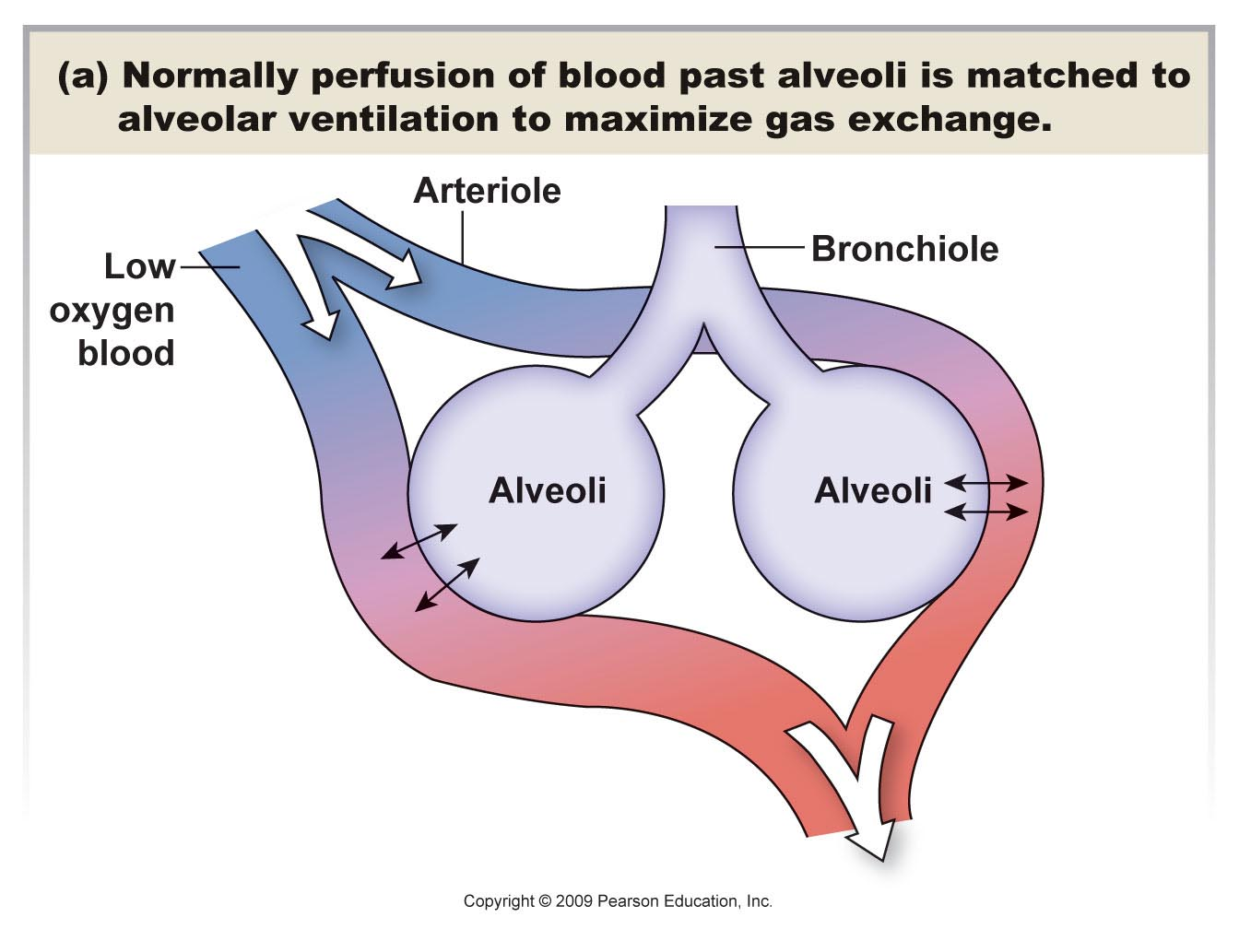
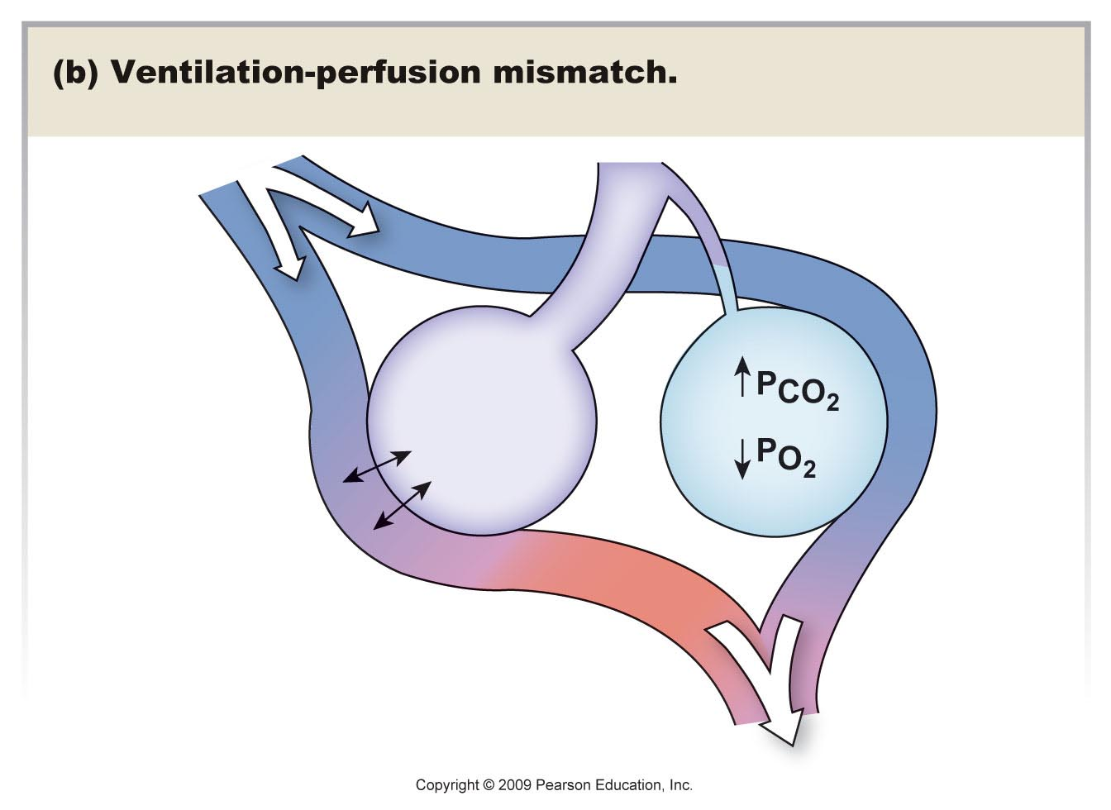
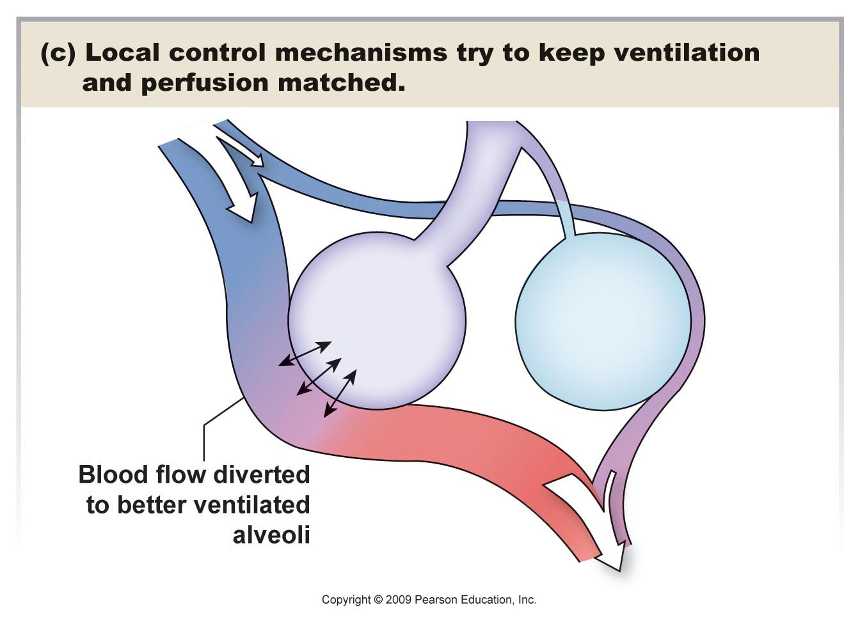
Ventilasyon
Lokal kontrol mekanizmaları ventilasyon ve perfüzyon arasında denge bulmaya çalışır.

Slide 39
Solunum: Ders 2
Prof. Dr. Can Akçalı
(akcali@ankara.edu.tr)

Slide 40
Gaz Hareketi
Basınç farkı
Çözünürlük
Isı

Slide 41
Difüzyon ve çözünürlük
Konsantrasyon gradienti
Yüzey alanı
Membran kalınlığı
Difüyon mesafesi

Slide 42
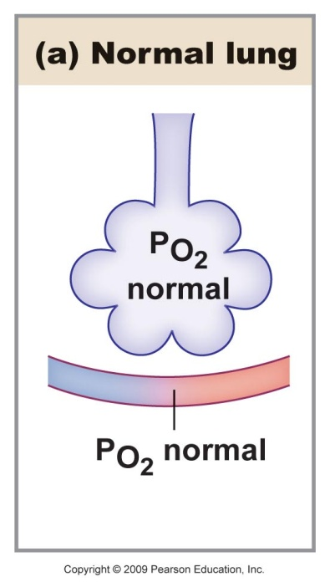
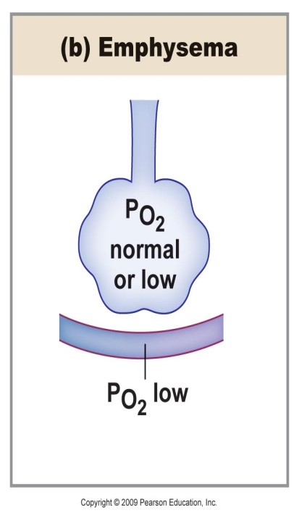
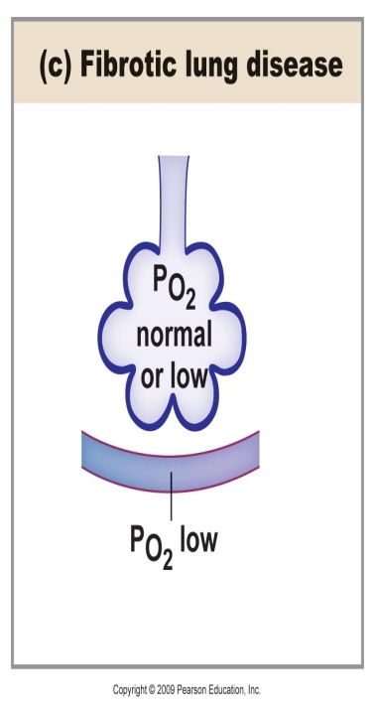
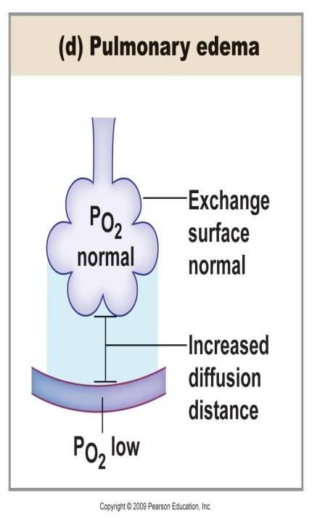
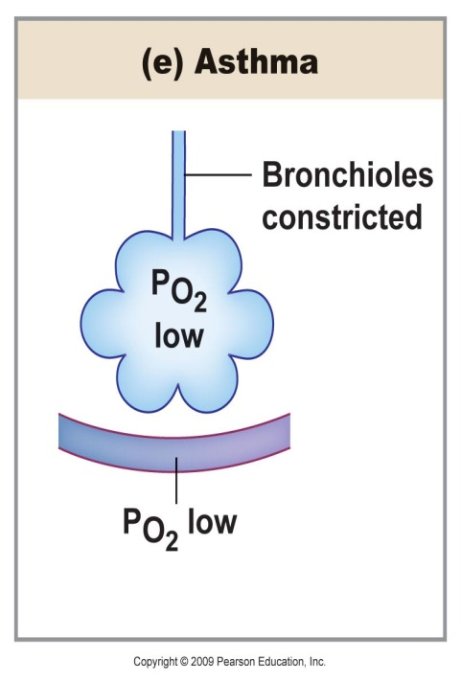
Alveolar Ventilasyon

Slide 43
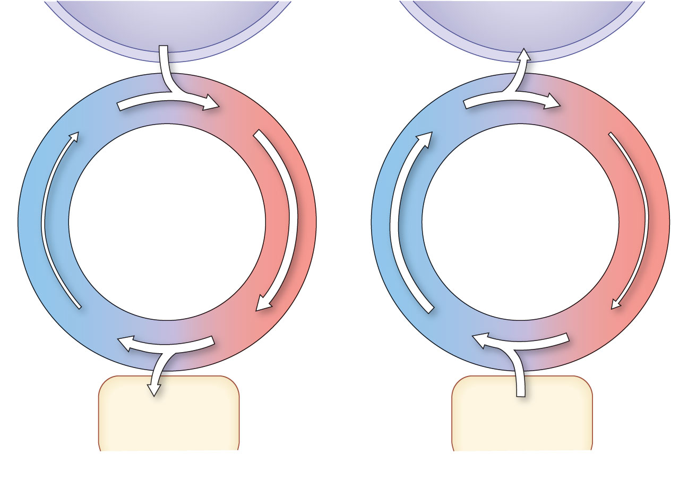
Gaz Difüzyonu
Alveoli
Alveoli
P_{O2} = 100 mm Hg
P_{CO2} = 40 mm Hg
P_{O2} = 40
P_{O2} = 100
P_{CO2} = 46
P_{CO2} = 40
Dolaşım Sistemi
Dolaşım Sistemi
P_{O2} = 40
P_{O2} = 100
P_{CO2} = 46
P_{CO2} = 40
P_{O2} < 40 mm Hg
–
P_{CO2} > 46 mm Hg
–
Doku
Doku
Oxygen difüzyonu
CO₂ difüzyonu

Slide 44
Düşük Alveolar P_{O2} nedenleri
Alınan havada az oksijen olması
Yüksek rakım
Alveolar ventilasyon yetersizliği
Düşük akciğer kompliyansı
Artmış hava yolu direnci
Fazla ilaç (overdose) etkisi

Slide 45
Alveolar Ventilasyon

Slide 46
Gaz Değişimi
Patolojik olarak
Alveolar yüzey alanında azalma
Alveolar membran kalınlığının artması
Alveol ve kan damarı arasında difüzyon mesafesinin artması

Slide 47
Solüsyon İçerisinde Gazlar
P_{O2} = 100 mm Hg
P_{O2} = 100 mm Hg
[O₂] = 5.20 mmol/L
P_{O2} = 100 mm Hg
P_{O2} = 0 mm Hg
[O₂] = 0.15 mmol/L

Slide 48
Solüsyon İçerisinde Gazlar
P
O₂
=
P
=
100 mm Hg
CO₂
100 mm Hg
[O₂] = 5.20 mmol/L
[CO₂] = 5.20 mmol/L
P
O₂
=
P
=
CO₂
100 mm Hg
100 mm Hg
[O₂] = 0.15 mmol/L
[CO₂] = 3.00 mmol/L

Slide 49
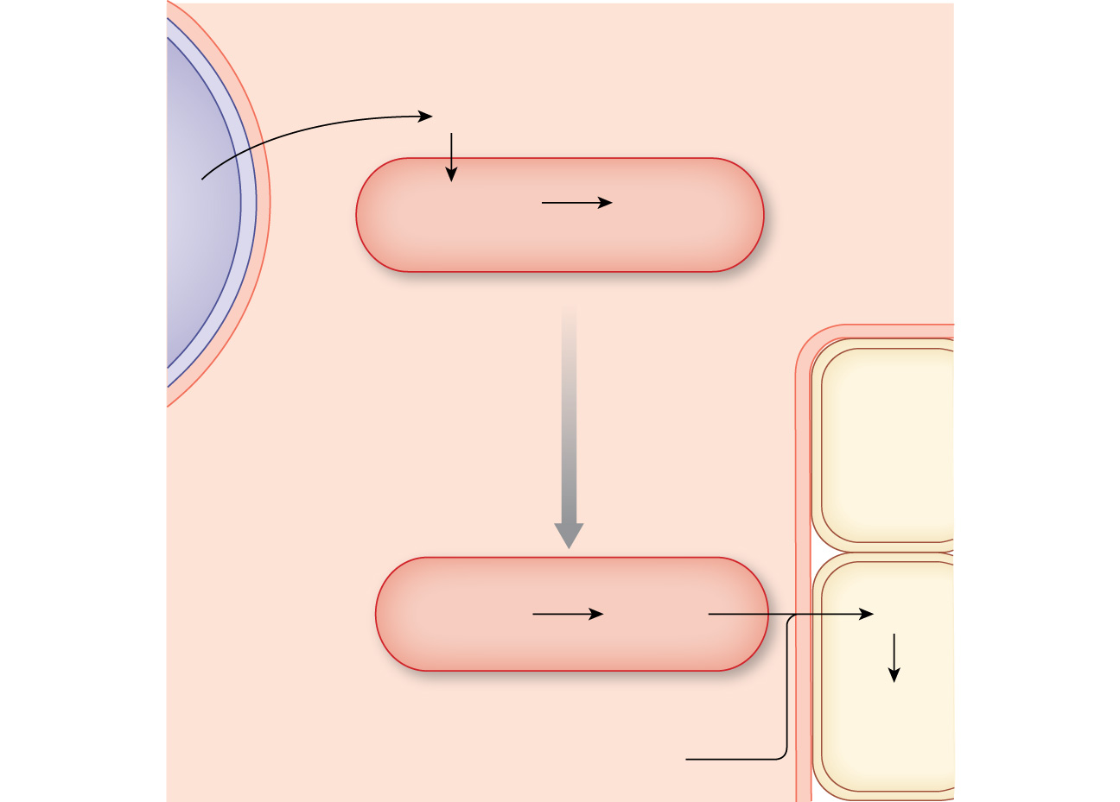
Oxygen Transport
Capillary endothelium
ARTERIAL BLOOD
O₂ dissolved in plasma (~P_{O2}) < 2%
O₂
O₂ + Hb
Hb•O₂ > 98%
Red blood cell
Alveolus
Alveolar membrane
Transport to cells
Cells
Hb•O₂
Hb + O₂
O₂
Used in cellular respiration
O₂ dissolved in plasma

Slide 50
Oxygen Transport
(a) Oxygen transport in blood without hemoglobin. Alveolar P_{O2} = arterial P_{O2}
(b) Oxygen transport at normal P_{O2} in blood with hemoglobin
(c) Oxygen transport at reduced P_{O2} in blood with hemoglobin
P_{O2} = 100 mm Hg
P_{O2} = 100 mm Hg
P_{O2} = 28 mm Hg
Alveoli
O₂ molecule
Arterial plasma
P_{O2} = 100 mm Hg
P_{O2} = 100 mm Hg
P_{O2} = 28 mm Hg
Oxygen dissolves in plasma.
Red blood cells with hemoglobin are carry- ing 98% of their maximum load of oxygen.
Red blood cells carrying 50% of their maximum load of oxygen.
O₂ content of plasma = 3 mL O₂/L blood
O
O₂ content of plasma = 003 mL O₂/L blood
O₂ content of plasma = 000.8 mL O₂/L blood
O₂ content of red blood cells = 0
O₂ content of red blood cells = 197 mL O₂/L blood
O₂ content of red blood cells = 099.5 mL O₂/L blood
Total O₂ carrying capacity
3 mL O₂/L blood
Total O₂ carrying capacity
200 mL O₂/L blood
Total O₂ carrying capacity
100.3 mL O₂/L blood

Slide 51
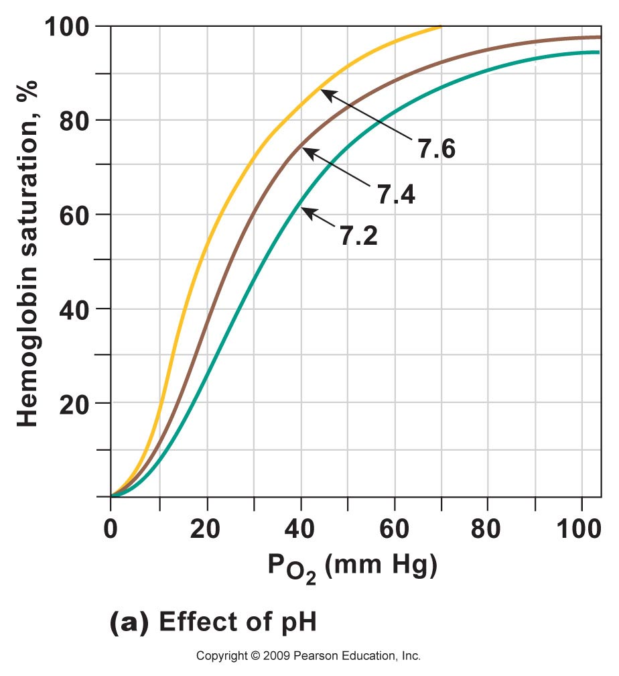
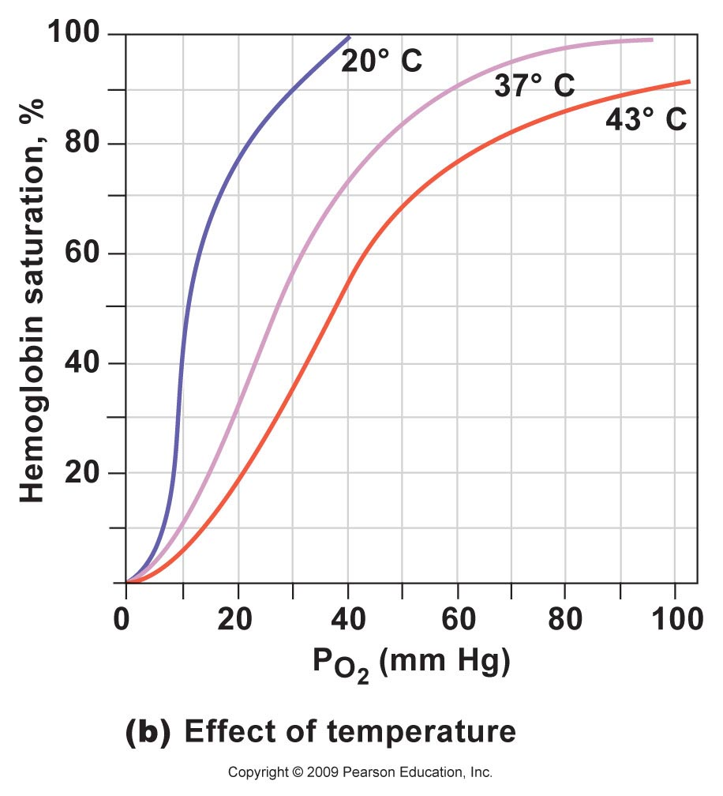
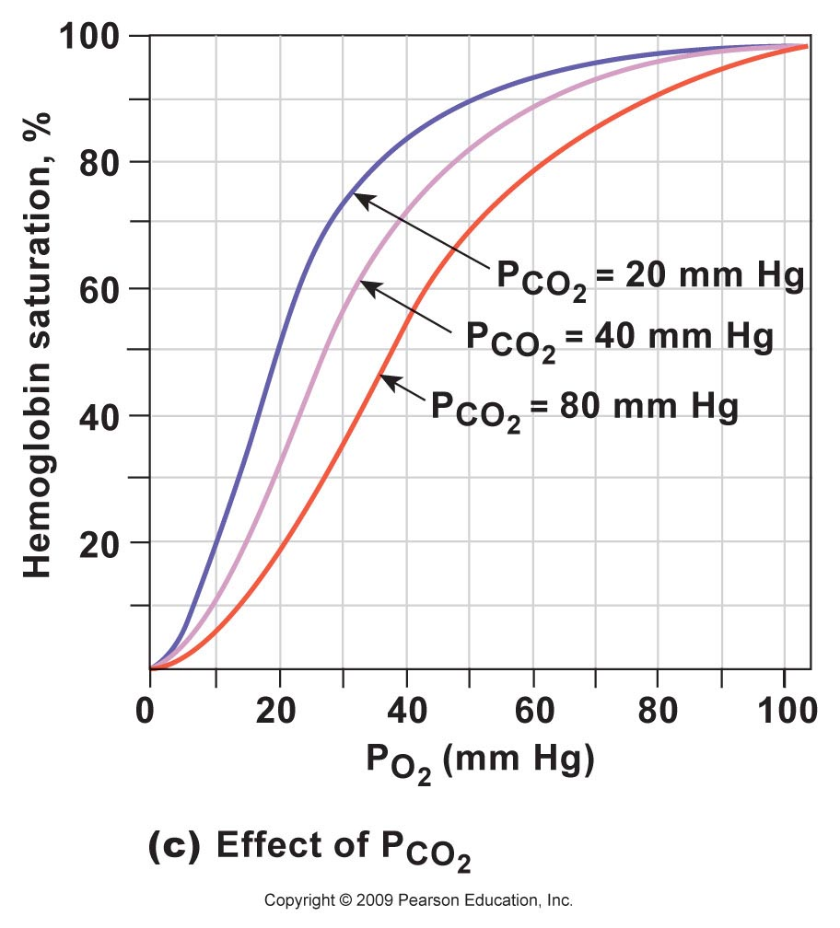
Oksijen Bağlanması
Fiziksel faktörler

Slide 52
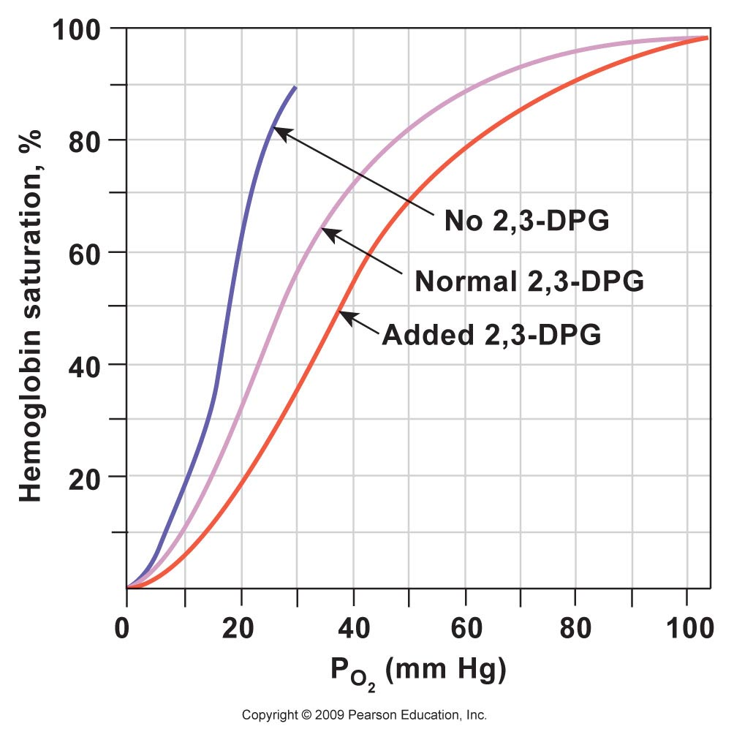
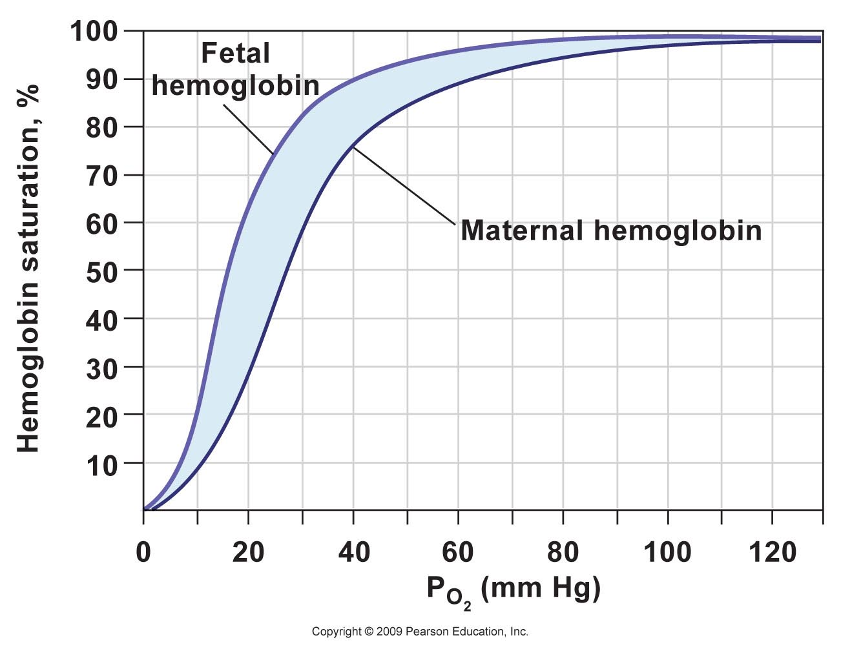

Slide 53
Carbon Dioxide Transport
Çözünmüş: 7%
Bicarbonate iyonuna dönüştürülmüş: 70%
Hemoglobine bağlı: 23%
Hb ve CO₂: carbaminohemoglobin

Slide 54
Neden CO2 uzaklaştırılmalı?
Yüksek PCO2 (hypercapnia) pH bozukluklarına yol açar (acidosis)
Yüksek pH moleküllerin hidrojen bağlarına etki ederek proetin denaturasyonuna neden olur.
Yüksek PCO2 SSS fonksiyonlarını deprese eder.

Slide 55
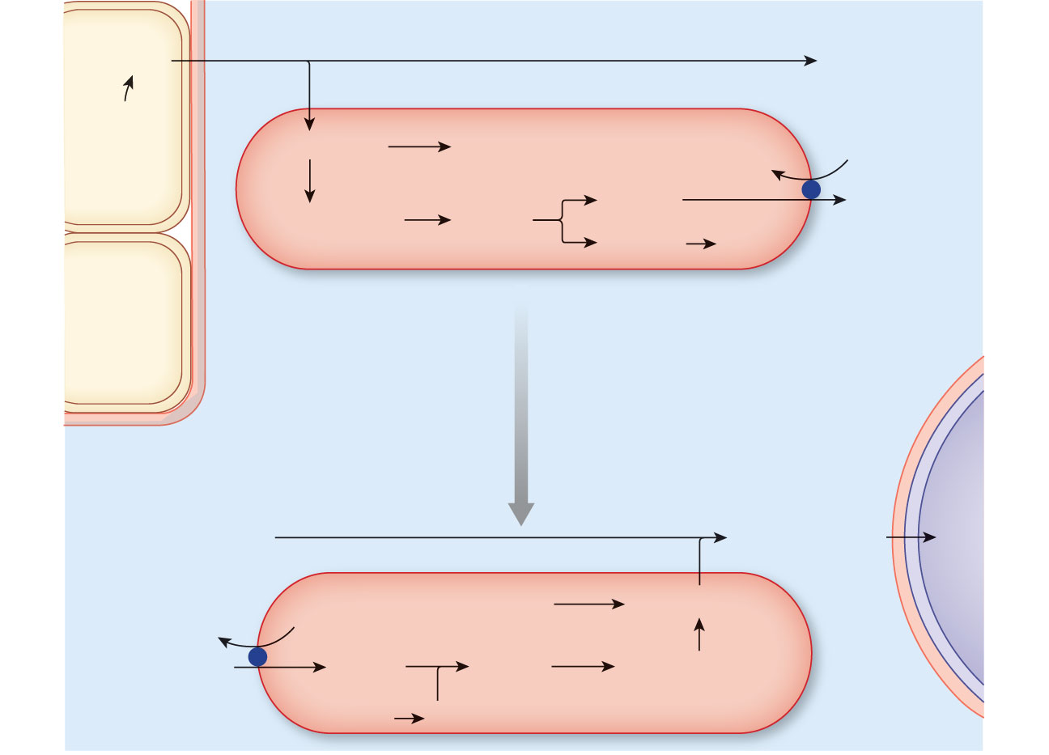
Carbon Dioxide Transport
VENOUS BLOOD
CO₂
Dissolved CO₂ (7%)
Cellular respiration in peripheral tissues
Red blood cell
CO₂ + Hb
Hb•CO₂ (23%)
Cl–
CA
HCO₃–
HCO₃– in plasma (70%)
CO₂ + H₂O
H₂CO₃
H⁺ + Hb
Hb•H
Capillary endothelium
Cell membrane
Transport to lungs
Dissolved CO₂
Dissolved CO₂
CO₂
Cl–
Hb•CO₂
Hb + CO₂
Alveoli
HCO₃– in plasma
HCO₃–
H₂CO₃
CA
H₂O + CO₂
Hb•H
H⁺ + Hb
Figure 18-14

Slide 56
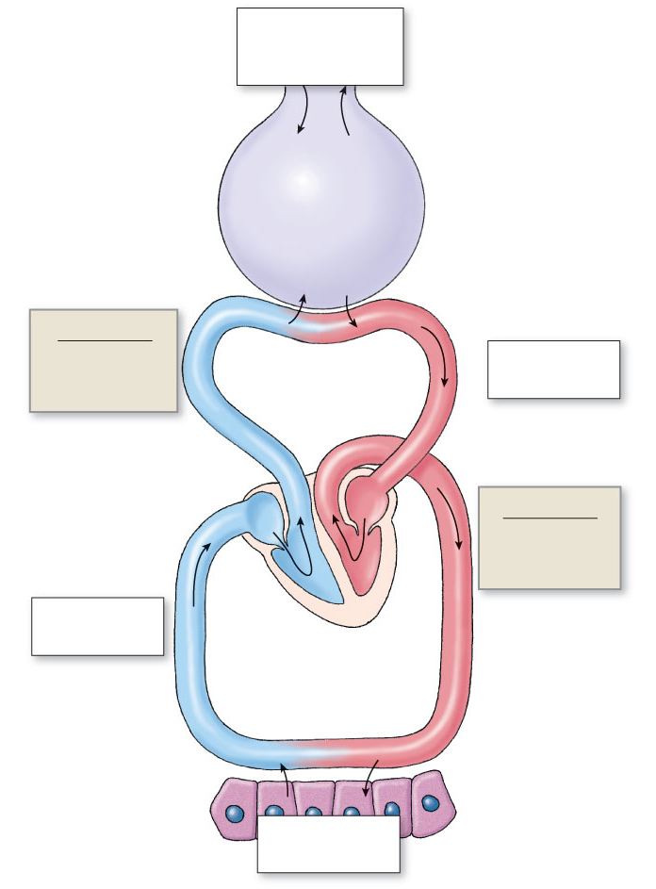
O₂ and CO₂ Exchange and Transport
Dry air = 760 mm Hg
P_{O2} = 160 mm Hg
P_{CO2} = 0.25 mm Hg
Alveoli
P_{O2} = 100 mm Hg
P_{CO2} = 40 mm Hg
CO₂
O₂
CO₂ transport
HCO₃– = 70% Hb•CO₂ = 23% Dissolved CO₂ = 7%
Arterial blood
P_{O2} = 100 mm Hg
Pulmonary circulation
P_{CO2} = 40 mm Hg
O₂ transport Hb•O₂ > 98% Dissolved O₂ < 2% (~P_{O2})
Venous blood
P_{O2} = 40 mm Hg
P_{CO2} = 46 mm Hg
Systemic circulation
CO₂
O₂
Cells
–
P_{O2} < 40 mm Hg
–
P_{CO2} > 46 mm Hg

Slide 57
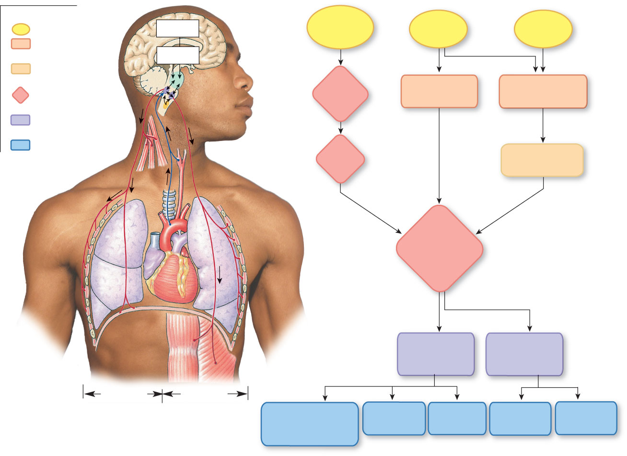
Ventilatasyonun refleks regülasyonu
KEY
Emotions and voluntary control
Stimuli
16
CO₂
O₂ and pH
Sensory receptors
15
Afferent neurons
1
14
2
Higher brain centers
Medullary chemoreceptors
Carotid and aortic chemoreceptors
Integrating centers
13
3
Efferent neurons
4
Effectors
12
Limbic system
Afferent sensory neurons
5
6
7
8
Medulla oblongata and pons
11
10
Somatic motor neurons (inspiration)
Somatic motor neurons (expiration)
9
Inspiration
Expiration
Scalene and sternocleidomastoid muscles
External intercostals
Diaphragm
Internal intercostals
Abdominal muscles

Slide 58
Ventilasyon Regülasyonu
Periferik kemoreseptörler
Karotid and aortik arterlerde yerleşmiştir
Specialized glomus hücreleri
Sense changes in P_{O2}, pH, and P_{CO2}

Slide 59
Ventilasyon Regülasyonu
Low P_{O2}
Blood vessel
Glomus hücreleri P_{O2} düşünce nörotransmitter salgılar
1
Low P_{O2}
2
K⁺ channels close
3
Cell depolarizes
Glomus cell in carotid body
5
Ca²⁺ entry
4
Voltage-gated Ca²⁺ channel opens
6
Exocytosis of neurotransmitters
Receptor on sensory neuron
Action potential
7
Signal to medullary centers to increase ventilation

Slide 60
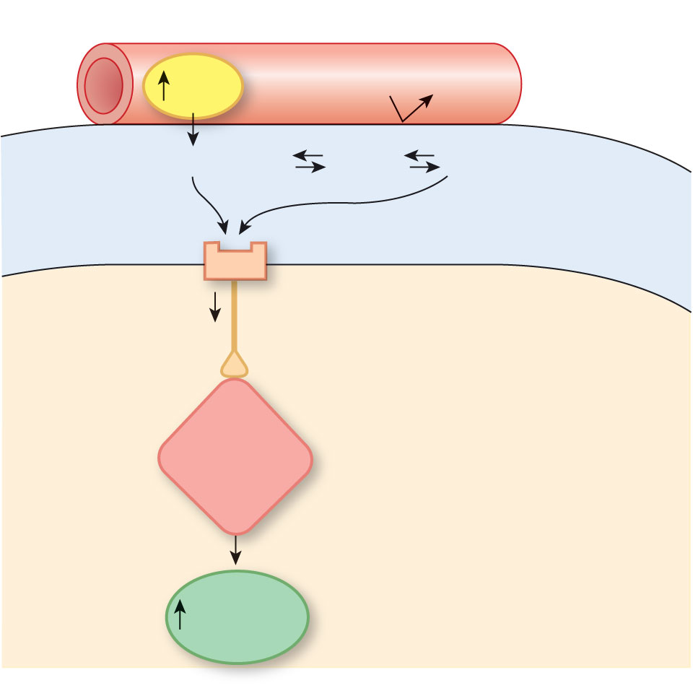
Ventilasyon Regülasyonu
Cerebral capillary
P_{CO2}
H⁺
Blood-brain barrier
Merkezi kemoreseptörler BOS’da CO₂ miktarını kontrol eder
CO₂ + H₂O
H₂CO₃
H⁺ + HCO₃–
CA
Cerebrospinal fluid
Central chemoreceptor
Medulla
Respiratory control centers
Ventilation

Slide 61
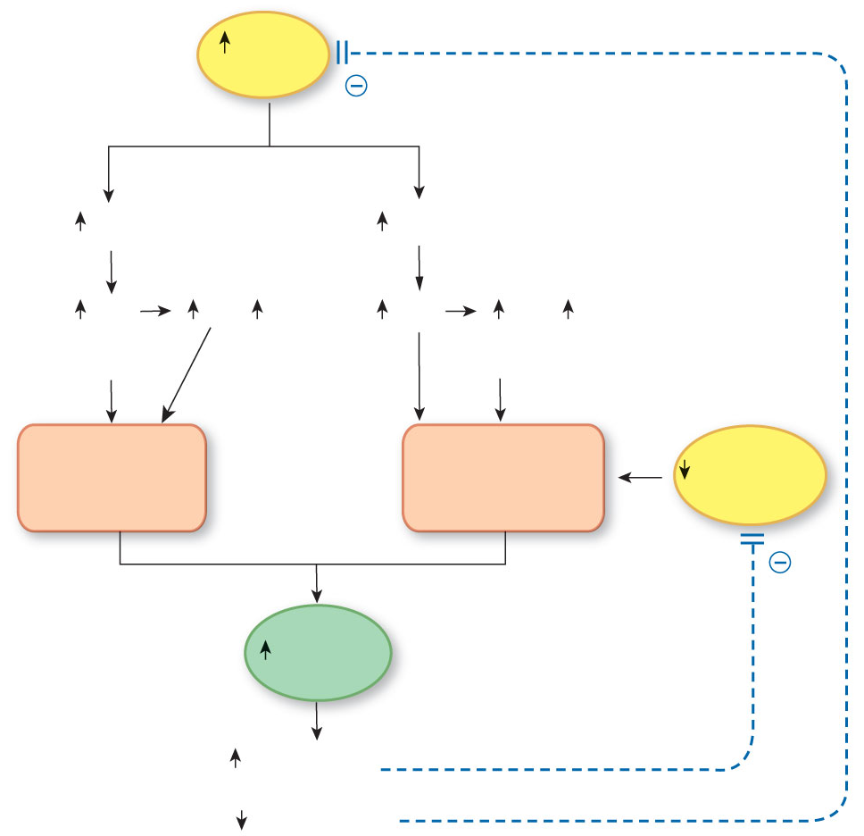
Ventilasyon Regülasyonu
Chemoreceptor response to changes in plasma CO₂
Plasma P_{CO2}
P_{CO2} in CSF
Arterial P_{CO2}
CO₂ in CSF
H⁺ +
HCO₃–
CO₂
H⁺ +
HCO₃–
in plasma
Stimulates central chemoreceptor
Stimulates peripheral chemoreceptor
Plasma P_{O2} < 60 mm Hg
Ventilation
Plasma P_{O2}
Plasma P_{CO2}
Negative feedback

Slide 62
Solunum: Ders 3
Prof. Dr. Can Akçalı
(akcali@ankara.edu.tr)

Slide 63
SOLUNUMLA İLGİLİ GAZ YASALARI
Aynı sıcaklık, basınç ve hacim altında gazlar, aynı sayıda molekül içerirler. (Avogadro hipotezi)
Sabit sıcaklıkta tutulan belirli bir miktar gazın, hacmi ile basıncının
çarpımı sabittir. (Boyle yasası)
Sabit basınç altında tutulan belirli bir miktar gazın, hacmi sıcaklıkla doğru orantılı olarak artar. Sabit hacim altında tutulan bir gazın basıncı da, sıcaklıkla doğru orantılı olarak artar (Gay-Lussac yasası)

Slide 64
SOLUNUMLA İLGİLİ GAZ YASALARI
Bir gaz karışımı içinde bulunan gazlardan her bir cinsi, kap içinde yalnız başına bulunuyormuş gibi davranır ve kabın çeperine, diğer gazların varlığından etkilenmeyen, bir kısmi basınç uygular. (Dalton yasası)
P =P₀₂ + P_{CO2} + P_{N2} + P_{H20}
(Atmosfer basıncı; oksijen, karbondioksit, azot ve su buharının kısmi basınçları toplamına eşittir.)
Belirli bir miktar gazın (n mol) basıncı, hacmi ve sıcaklığı arasında,
P V = n R T ilişkisi vardır. (ideal gaz yasası)

Slide 65
BASINÇ VE AKIŞ
Hava akışını ve akciğer hacmini sağlayan 3 basınç vardır:
1- ATMOSFER BASINCI (PATM): Barometrik basınç, normal olarak yaklaşık 760 mm Hg; 101,3 kPa
2- ALVEOL BASINCI (PALV): Akciğer basıncı (- 0,4 kPa = - 3 mmHg)
3- PLEVRAL BASINÇ (PPLU): Plevradaki basınç, akciğer ve toraks duvarı arasındaki basınç farkı (- 0,5 kPa = - 4 mmHg).
TOPLAM ∆BASINÇ = (PATM - PALV) +(PALV - PPLU) = ∆ PFLOW +∆PTRANSPULM
(PATM - PALV) = TRANSAIRFLOW BASINÇ: Hava akışını sağlayan atmosfer ve alveoller arası basınç farkı
∆ P = (PATM - PALV) = (Hava akışı) x (Akış direnci)
(PALV - PPLU) = TRANSPULMONARY BASINÇ: Bu basınç akciğerin hacmini sağlar ve böylece kompliyansa bağlıdır.

Slide 66
Solunum Siklusundaki Basınç ve Hacim Değişiklikleri

Slide 67
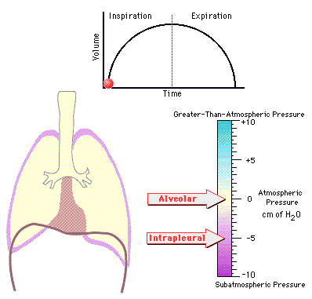

Slide 68
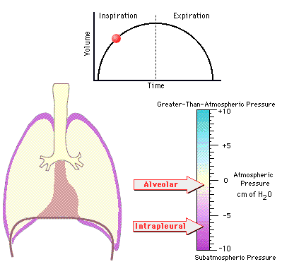

Slide 69
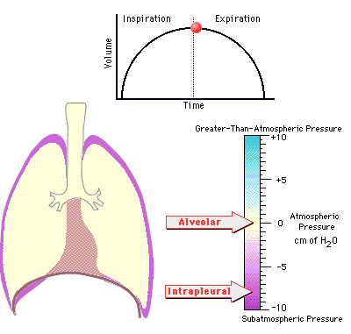

Slide 70
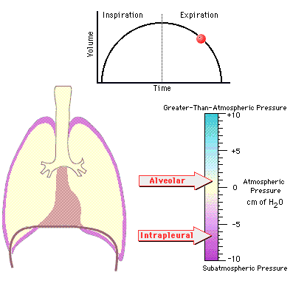

Slide 71
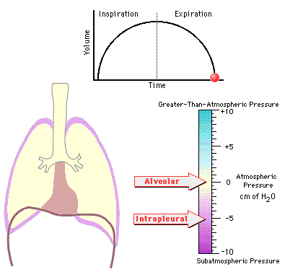

Slide 72
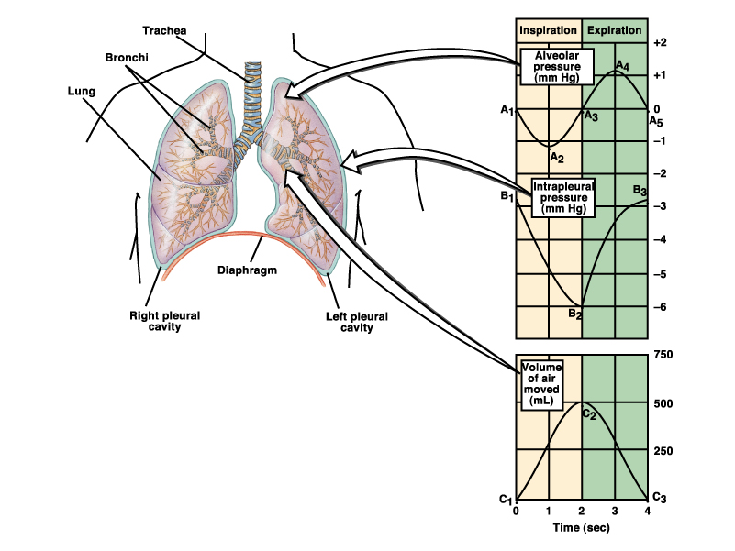

Slide 73
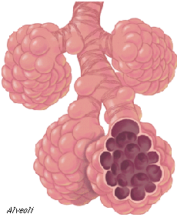
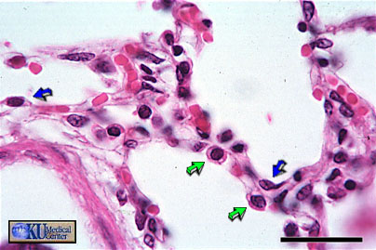
Alveoller elastik özelliktedir:
Alveoller hem esnek yapıları hemde içinde bulundurdukları akışkandan (yüzey gerilimi) dolayı geri-çekilme yani büzülme eğilimindedirler.
- Intreplevral negatif basıncı (- 4 mmHg) alveollere göre (- 3 mmHg) daha negatif olduğu için ışarıya doğru bir kuvvet etkisi ile göğüs duvarına doğru çekilirler
- Alveol içindeki Surfactant alveollerdeki yüzey gerilimini azaltır ve alveollerin kapanmasını (büzülmesini) engeller.

Slide 74
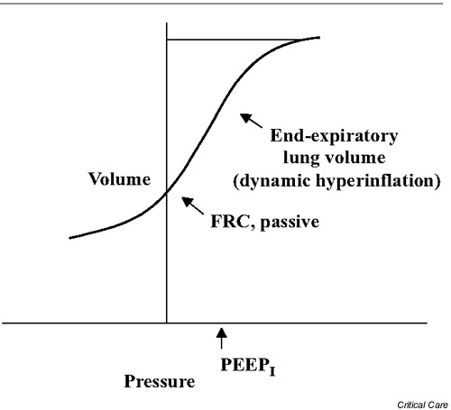
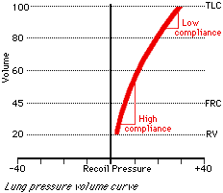
∆V/∆ P, Statik Basınç-Hacim Eğrisinin eğimi.
(no airflow and the pressure thus represents transpulmonary pressure)
Kompliyans elastik bir yapının (akciğer gibi) genişleyebilirliğini açıklayan bir parametredir ve kısaca basınçdaki değişmeye karşılık gelen birim hacimdeki değişme miktarıdır (C = ∆V / ∆P)
Deneysel olarak ölçmek için hacim istemli ve basamaklı olarak artırılır ve ölçülür. Hava giriş yolları kapatılır ve kaslar gevşetilir. Bu durumda ölçülen basınç farkı (Palv – Ppl) ∆ P eşit olur
KOMPLİYANS
Normal fakat düşük hacimli bir akciğerde, rölatif olarak dışarıda daha az negatif basınç (or positive pressure inside) az miktarda akciğeri genişletmek için uygulanması gereklidir Bununla beraber, artan hacimle birlikte kompliyans azalır. Böylece, akciğer büyüklüğü arttıkça, hacimde aynı miktar artışı elde etmek için daha büyük basınç uygulanması gerekir. Bu ilişki şekilde görülmekte ve eğrinin eğimi kompliyansa karşılık gelmektedir

Slide 75
Kompliyansla ilgili işlemler elektrikteki kondansatörlerle ilgili işlemlere benzer (analog).
İki akciğer paralel bağlı olduğu için akciğerlerin toplam kompliyansı iki akciğerin kompliyansları toplamına eşittir (C_{sağ} + C_{sol})
YÜKSEK KOMPLİYANS:
Akciğerler genişlerken sorunla karşılaşılır çünkü elastiklerini kaybetmişlerdir (Amfizem de olduğu gibi).
Elastik liflerde kayıp olur, soluk verirken zorlukla karşılaşılır fakat soluk alma normaldir.
DÜŞÜK KOMPLİYANS:
Kollajen üretimi çok arttığında (Restrictive Lung Disease gibi).
Akciğerin genişlemesi esnasında soluk almada çok zorlukla karşılaşılır. Sürfaktan eksikliğinde de benzer durumla karşılaşılır (Infant Respiratory Distress Syndrome; IRDS).

Slide 76
Akciğer kompliansı bir solunum siklusu boyunca akciğer hacminin değişmesi nedeniyle değişir

Slide 77
Elastik geri çekim (recoil)
Gerilmeye karşı koyma eğilimi.
Parankimin elastik özelliklerine bağlıdır.
Elastik geri çekimin bir başka komponenti de alveoldeki hava-sıvı ara yüzündeki yüzey gerilimidir.

Slide 78
Laplace Yasası
LAPLACE YASASI: Alveolleri gergin tutacak Basınç = (2 Yüzey Gerilimi) / r (r alveol yarıçapı)
Yüzey gerilimi büyüdükçe, alveolleri gergin tutacak basıncın da büyümesini gerektirir.
Alveollerin yarıçapı küçüldükçe (küçük alveol), alveolleri gergin tutacak basıncın da büyümesini gerektirir
Hidrofobik olan sürfaktanın etkisi alveolün yüzey genişliğine bağlı
Akciğerlerde farklı boyutta yüzey gerilimi eşit olan alveollerden küçük olanlar büyük olanlara boşalarak anstabil bir hal almaları beklenir, ancak bunu engelleyen 2 faktör var 1. sürfaktan 2. alveollerin interdependansı.
Notes:
Akciğerlerde farklı boyutta yüzey gerilimi eşit olan alveollerden küçük olanlar büyük olanlara boşalarak anstabil bir hal almaları beklenir, ancak bunu engelleyen 2 faktör var 1. sürfaktan 2. alveollerin interdependansı.

Slide 79
Surfaktant (Surface Active Agents)
Alveolar sıvıda yüzey gerilimini ve akciğerlerin genişlemesi için direnci azaltır
Küçük alveollerde daha yoğundur.
Newborn respiratory distress syndrome
Erken doğum
Yetersiz surfaktant konsantrasyonu

Slide 80
Alveoler yüzey, yüzey gerilimine bağlı elastik geri çekimi azaltan bir sıvıya sahip! SÜRFAKTAN
Bunun sayesinde akciğerlerin kompliyansı artıyor ve inspiratuar solunum işi azalıyor.
Yüzey gerilimi değişik boyutlu alveollerde aynı değil. Küçük alveollerin yüzey gerilimi daha düşük.
Tüm akciğerdeki alveoler basınçların eşitlenmesini ve alveollerin stabil olmasını sağlar. End-ekspiratuar basınç 0 cmH2O.

Slide 81
Alveoler interdependans
Mekanik olarak alveollerin birbirine bağımlığı vardır. Bu şekilde olduğu gibi ortadaki alveol kapanmaya başlarsa, komşu alveollerin duvarındaki stresi arttırır ve onlar bu kapanan alveolü açık tutmaya çalışırlar.
Notes:
Mekanik olarak alveollerin birbirine bağımlığı vardır. Bu şekilde olduğu gibi ortadaki alveol kapanmaya başlarsa, komşu alveollerin duvarındaki stresi arttırır ve onlar bu kapanan alveolü açık tutmaya çalışırlar.

Slide 82
HAVAYOLU DİRENCİ (AIRWAY RESISTANCE)
Havayollarında Sürtünme kuvvetlerinden dolayı akışa karşı olan dirence akiş direnci adı verilir.
Burada V üzerinde işaret debiye karşılıktır
Akış direnci akışın laminar veya turbulent olmasına, hava yollarının çapına, ve gazın viskositesine göre değişir.
Laminar akış için, direnç düşüktür. Kısaca gerekli akışı sağlamak için küçük sürdürücü kuvvet (basınç) yeterlidir.
Laminar akış için direnç:

Slide 83
Laminer, türbülan ve tranzisyonel akım Gerçek laminer akım küçük hava yollarında Trakea ve bronşlarda türbülan veya tranzisyonel akım

Slide 84
Hava akışı yüksek hızlarda olduğunda , özellikle hava akış borusunun duvarı düzensiz olduğunda akış organize değildir (kaotik). Buna Türbülan akış adı verilir, genellikle büyük olan hava yollarında görülür (trachea gibi).
Normal solunum esnasında, laminar akış orta-boy bronşlardan başlar ve bronşiollere kadar iner.
Ekzersiz esnasında, hava akışı daha hızlı olduğu zaman, laminar akış daha küçük hava yollarına kayar.
Transitional akış, (hem laminar hem de türbülan akış özelliklerini taşır) ise bu iki bölgenin arasında yer alır.

Slide 85
Tek bir küçük hava yolu tek bir büyük hava yolundan daha büyük bir direnç oluştururken, hava akışına karşı direnç bulunan paralel yolakların sayısına bağlıdır.
Bu nedenle, büyük ve orta büyük hava yolları daha büyük direnç sağlar.

Slide 86
Geriçekilme Basıncı (Recoil Pressure)
- Büzülme veya geriçekilme basıncı bir elastik yapının iki yanı arasındaki basınç arasındaki basınç farkıdır. İçi boş elastik bir yapıyı alıp onu dinlenim hacminden uzaklaştırmak istendiğinde, bu yapının bir tarafı diğer tarafına göre daha büyük bir basınç uygular.
- Solunum fizyolojisinde, geriçekilme basıncı akciğer ve göğüs duvarına göre kullanılır. Değeri daima iç-dış arasındaki basıncın farkı kadardır.

Slide 87
STATIK BASINÇ-HACİM EĞRİSİ:
Akciğerin Basınç-Hacim eğrisi herhangi bir hava akışı olmadığı zaman elde edilen eğri. Bu durumda o andaki toplam basınç transpulmonary pressure çünkü hava akışı için basınç gradiyenti yoktur.
Bu eğri kişi istemli ve basamaklı olarak akciğer hacmini arttırır ve ölçülür. Hava giriş yolları kapatılarak kasların gevşemesi sağlanır. Bu durumda ölçülen basınç sürdürücü basınca yani ∆P ye karşılıktır. Buradan,
C = ∆V / ∆P
Normal Şekil: Normal olarak bir sigmoid eğrisi ki burada Yedek hacimde var olan minimum plevral basınç ile Toplam akciper kapasitesine ulaşıldığındaki maksimum plevral basınç ile elde edilir.
HYSTERESIS: Sadece zorlu ekspirasyon sonrası elde edilir.

Slide 88
DİNAMİK BASINÇ-HACİM EĞRİSİ
Eğer yedek hacim (Residual Volume) patholojik seviyelere yükselirse, kişi akciğerlerdeki havanın tamanını dışarıya atamaz.
Her bir solumada Tidal volume artar ve böylece toplam olarak hacim artar ki bu yetersiz solumayı bir tür kompansasyon işlevidir.
- AB çizgisinin eğimi bütüm akciğer kompliyansona karşılık gelir.
* AB boyunca, ki bu basitçe akciğer hacmini sağlamak için gerekli olan basınçtır, i.e. transpulmonary basınç, statik-eğrideki aynı basınçtır.
* Transpulmonary basıncın üzerindeki her hangi bir basınç (i.e. to the right of the line) akciğerlerde hava akışını sağlamak için kullanılır (i.e. transairway pressure).
* Eğer çok yavaş olarak soluk alma-verme yapılıyorsa, bütün çüzgiler merkezi kompliyans-çizgisi üzerine gelir. Az miktarda hava akışı oluşur ve ekstra basınca gereksinim yoktur.

Slide 89
İzole akciğerde değişen komplians durumlarında basınç-volüm ilişkisi
Restriktif akciğer hastalıklarında komplians azalır
Amfizemde komplians artar
amfizem
normal
Akciğer volumü (L)
fibroz
Transpulmoner basınç
cm H2O

Slide 90
SOLUNUM İŞİ
W = P_{uy} . dV = P_{esn} . dV + P_{dir} . dV
dV/dt = akış debisi = Asin2f
1- Elastik bileşenlere karşı yapılan iş: kompliyans katkısı
2- Akışa karşı yapılan iş: akış direni katkısı
3- Optimum solunum frekansı ile ilişki: minimum enerji- maksiumum iş

Slide 91
Solunum İşi
Solunum işi zamana bağlı oluşan basınç ve volüm değişiklikleriyle orantılıdır.
Volüm değişikliği = akciğerlere dolan ve çıkan hava volümü ( tidal volüm)
Basınç değişikliği = elastik ve rezistif solunum işini yenmek için gerekli transpulmoner basınç değişikliği

Slide 92
Elastik solunum işi
Göğüs duvarı ve parankimin elastik geri çekimini, alveollerin yüzey gerilimini yenmek için yapılan iş
Restriktif hastalıklarda elastik solunum işi artar.

Slide 93
Rezistif solunum işi
Doku rezistansı ve havayolu rezistansını yenmek için yapılan iş
Obstrüktif hastalıklarda havayolu rezistansı artar.
Amfizemli hastalarda küçük hava yollarında elastik doku desteği kaybolduğu için dinamik kompresyona karşı koyacak güç azalır ve solunum işi artar.

